Slide 1
BAN QUẢN LÝ CÁC DỰ ÁN NÔNG NGHIỆP
DỰ ÁN HỖ TRỢ NÔNG NGHIỆP CÁC BON THẤP-LCASP
Báo cáo
TỔNG KẾT KẾT QUẢ NGHIÊN CỨU
GÓI THẦU SỐ 27: NGHIÊN CỨU CÔNG NGHỆ
CHĂN NUÔI LỢN TIẾT KIỆM NƯỚC
Hà Nội, 26/03/2020

Slide 2
Nội dung
Lời mở đầu
Nghiên cứu 1: Công nghệ chăn nuôi lợn tiết kiệm nước
Nghiên cứu 2: Nghiên cứu sản xuất đệm lót sinh học từ phế phụ phẩm trồng trọt
Nghiên cứu 3: Xác định các công nghệ Làm sạch chất thải chăn nuôi và chất thải sau khí sinh học, tái sử dụng và sản xuất phân bón hữu cơ dạng lỏng và đánh giá hiệu quả
Nghiên cứu 4: Sử dụng các kết quả đầu ra từ (i) (ii) và (iii) trên để xây dựng các mô hình thí điểm tích hợp các công nghệ
Nghiên cứu 5: Các khuyến nghị chính sách cho ứng dụng công nghệ tiết kiệm nước trong tương lai

Slide 3
Lời mở đầu
Gói thầu số 27 (thuộc dự án “Hỗ trợ nông nghiệp các bon thấp LCASP) nhằm phát triển và trình diễn các công nghệ mới về chăn nuôi lợn tiết kiệm nước.
Tại sao phải tiết kiệm nước?
Lượng nước sử dụng trong chăn nuôi lợn 35-40 lít/con/ngày.
Sử dụng nhiều nước lượng chất thải lớn:
Tốn kém cho xử lý chất thải;
Lãng phí nguồn phân bón có giá trị cho cây trồng.
Gây ô nhiễm môi trường đất, nước;
Cạn kiệt nguồn nước ngầm;

Slide 4
Lời mở đầu
12. Mục tiêu gói thầu
12.1. Mục tiêu tổng thể
Mục tiêu của nghiên cứu nhằm gia tăng giá trị quản lý chất thải chăn nuôi thông qua công nghệ chăn nuôi tiết kiệm nước và tái sử dụng nước thải trong chăn nuôi.
12.2. Mục tiêu cụ thể
(i) Nghiên cứu công nghệ chăn nuôi lợn tiết kiệm nước
ii) Nghiên cứu sản xuất đệm lót sinh học từ phế phụ phẩm trồng trọt với chi phí thấp, khả năng hấp thụ nước cao và hiệu quả kinh tế
(iii) Nghiên cứu công nghệ làm sạch nước thải chăn nuôi và chất thải sau khí sinh học có thể tái sử dụng và sản xuất phân bón hữu cơ
(iv) Ứng dụng thành công kết quả đầu ra từ các công nghệ trên ở các mô hình tích hợp
(v) Đề xuất được chính sách về tiềm năng tiết kiệm/tái sử dụng nước

Slide 5
Lời mở đầu
14. Nhiệm vụ và các hoạt động chính
14.1. Nghiên cứu 1: Nghiên cứu phát triển công nghệ tiết kiệm nước trong chăn nuôi lợn
14.2. Nghiên cứu 2: Nghiên cứu sản xuất đệm lót sinh học từ phế phụ phẩm trồng trọt
14.3. Nghiên cứu 3 – Xác định các công nghệ làm sạch chất thải chăn nuôi và chất thải sau khí sinh học, tái sử dụng và sản xuất phân bón hữu cơ dạng lỏng và đánh giá hiệu quả
14.4. Nghiên cứu 4: Sử dụng các kết quả đầu ra từ (i) (ii) và (iii) trên để xây dựng các mô hình thí điểm tích hợp các công nghệ
14.5. Nghiên cứu 5: Các khuyến nghị chính sách cho ứng dụng công nghệ tiết kiệm nước trong tương lai

Slide 6
Nghiên cứu 1.
CHĂN NUÔI LỢN TIẾT KIỆM NƯỚC

Slide 7
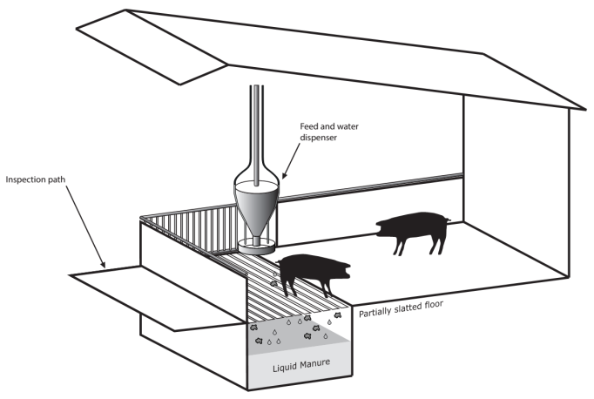
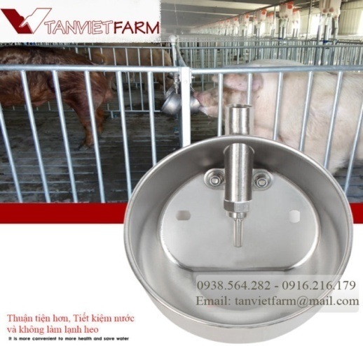
I. CHĂN NUÔI LỢN TIẾT KIỆM NƯỚC
1. Giải pháp dự kiến
(1) Tiết kiệm nước vệ sinh chuồng trại: áp dụng công nghệ nuôi lợn trên chuồng sàn;
(2) Tiết kiệm nước uống: sử dụng cốc uống thay thế núm uống thông thường.

Slide 8
I. CHĂN NUÔI LỢN TIẾT KIỆM NƯỚC
3. Phương pháp thử nghiệm và chỉ tiêu theo dõi
3.1. Thiết kế nghiên cứu:
- Lô thí nghiệm sẽ thiết kế 2 lô: lô thí nghiệm (chuồng sàn tấm đan, máng uống cải tiến), lô đối chứng (nền chuồng xi măng, núm uống thông thường); Mỗi lô 3-4 ô chuồng, các ô chuồng đều có diện tích, số lượng lợn, khối lượng lợn đưa vào thí nghiệm là như nhau.

Slide 9
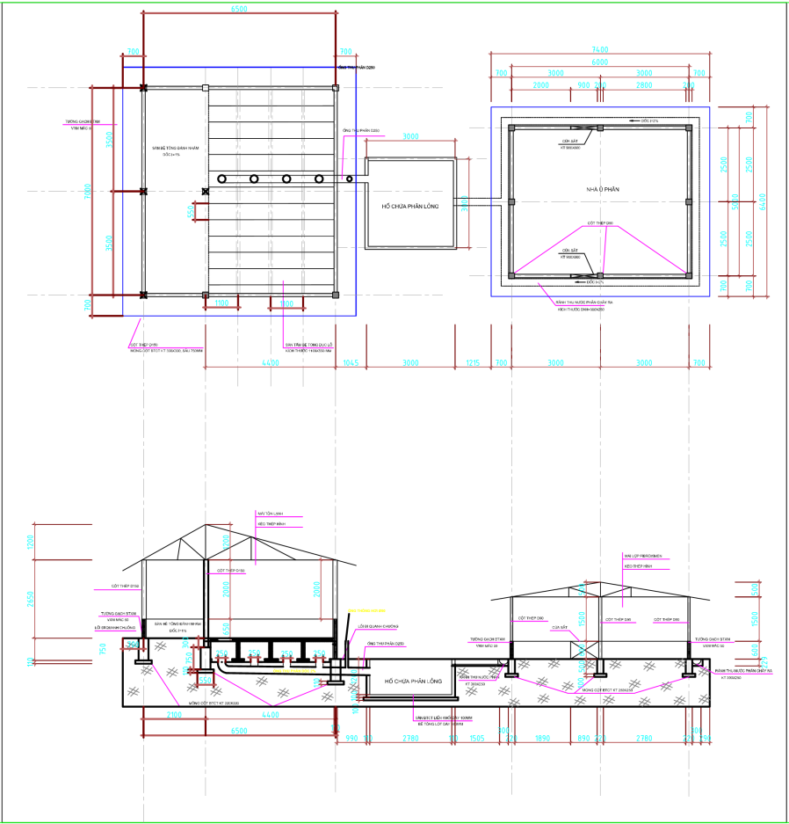
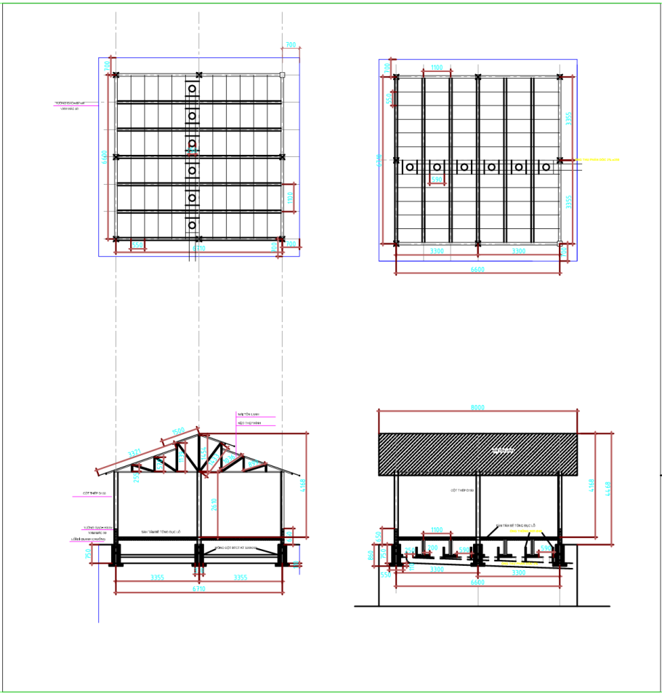
I. CHĂN NUÔI LỢN TIẾT KIỆM NƯỚC
3.4. Thiết kế xây dựng mô hình

Slide 10
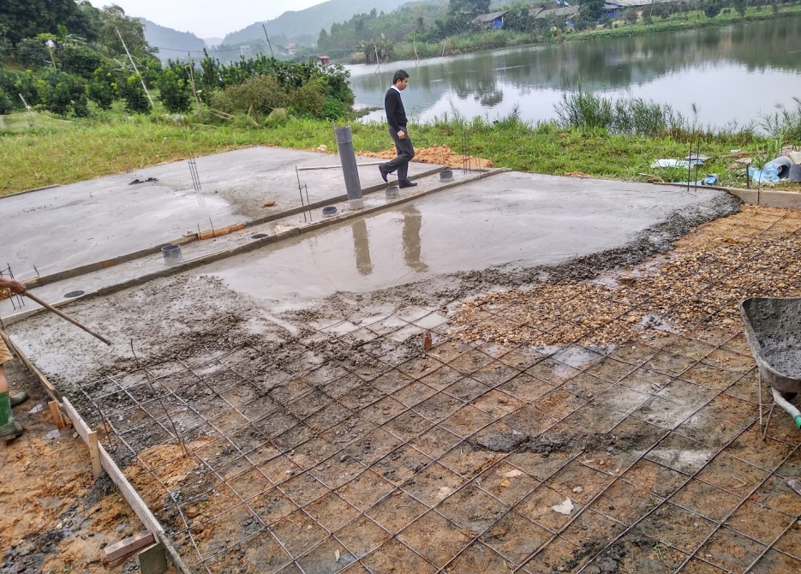
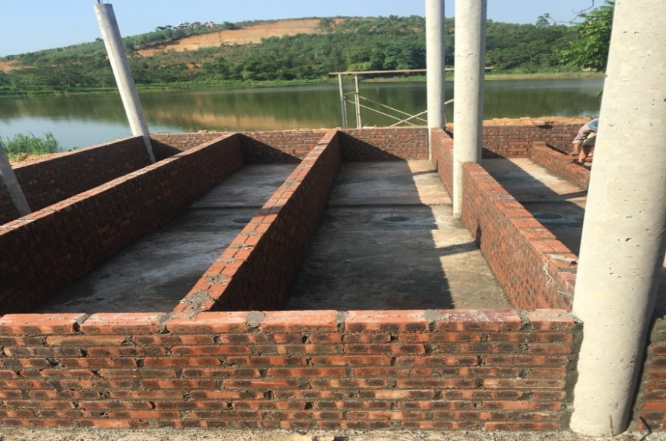
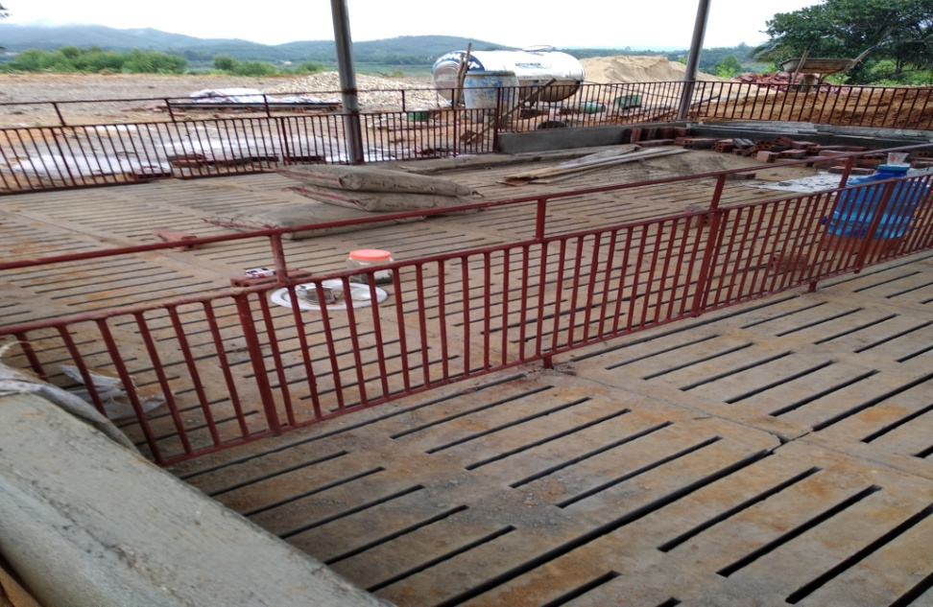
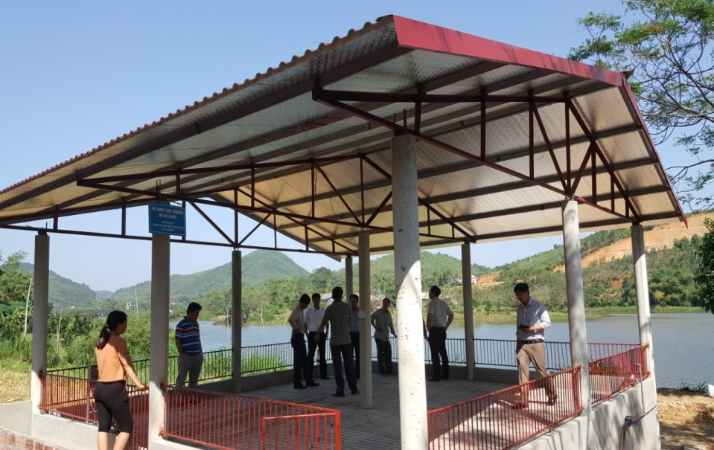
I. CHĂN NUÔI LỢN TIẾT KIỆM NƯỚC

Slide 11
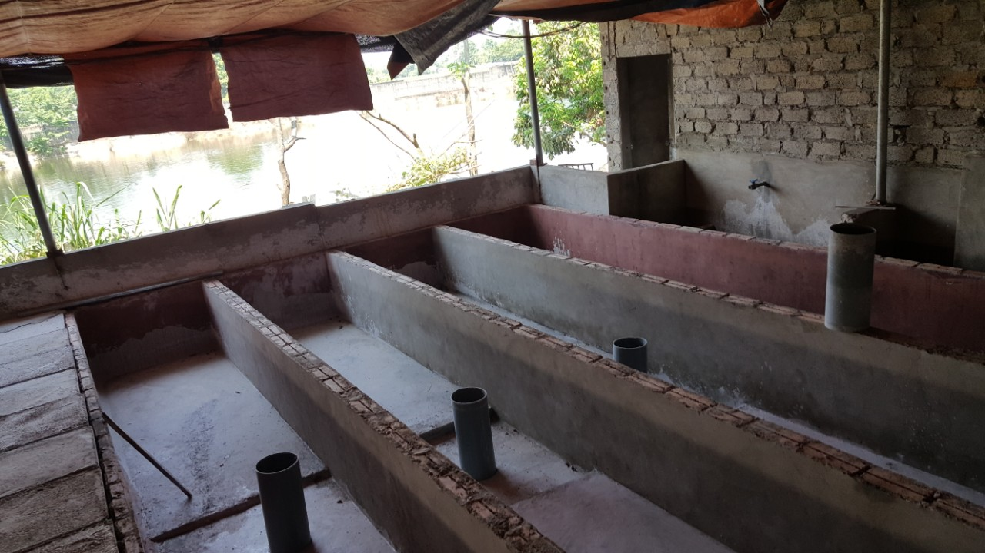
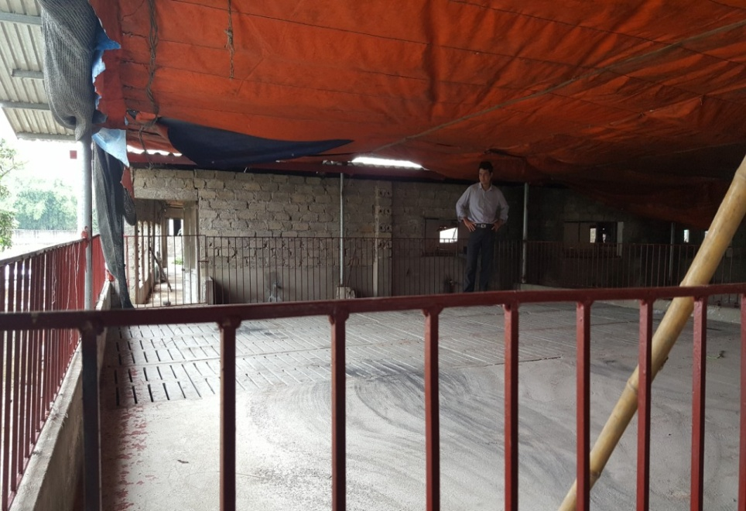
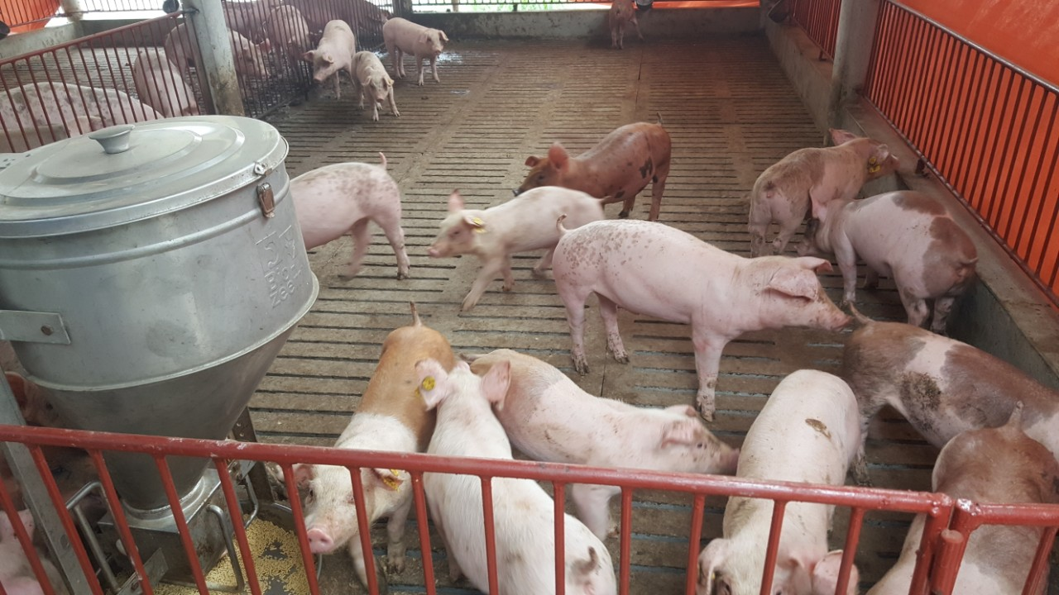
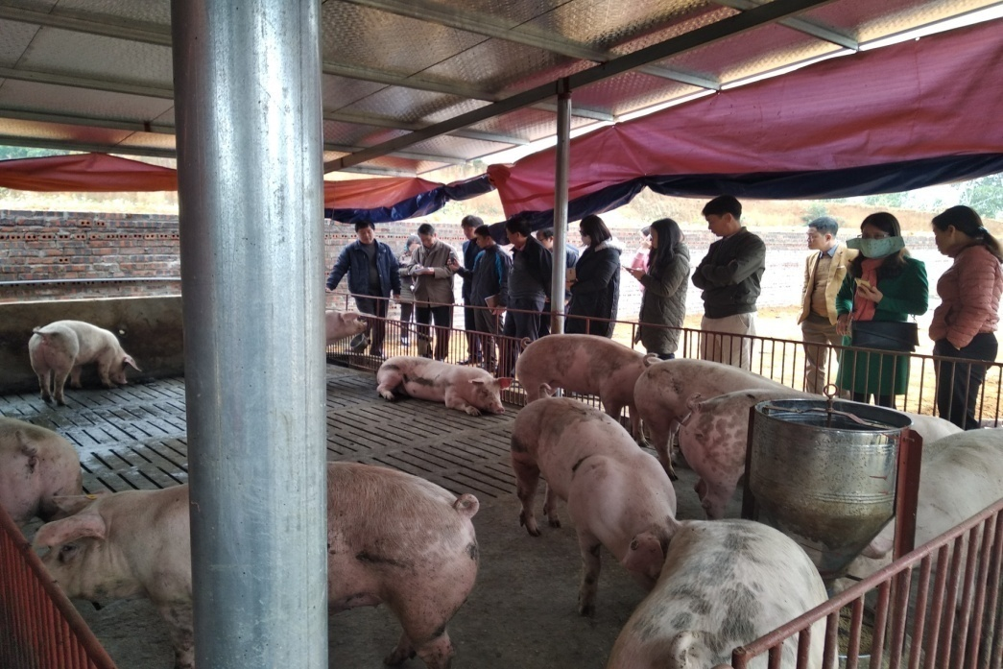
I. CHĂN NUÔI LỢN TIẾT KIỆM NƯỚC

Slide 12
I. CHĂN NUÔI LỢN TIẾT KIỆM NƯỚC
Chỉ tiêu theo dõi
* Sinh học:
- Tăng trọng;
- Tỷ lệ ốm, chết.
* Môi trường không khí:
Đánh giá chất lượng không khí chuồng nuôi và không khí bên ngoài qua một số chỉ tiêu: NH₃, H₂S, CO₂.
* Kinh tế, kỹ thuật

Slide 13
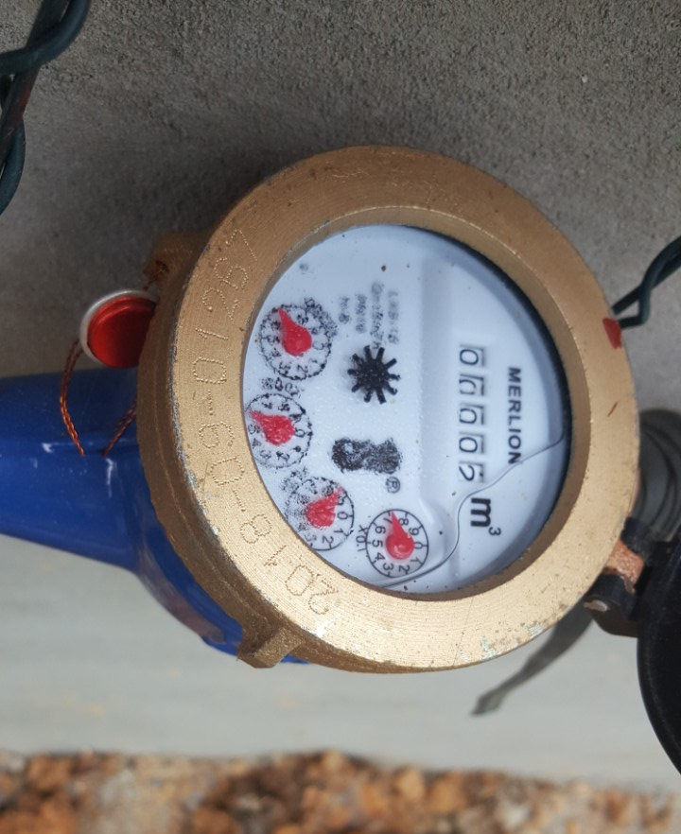
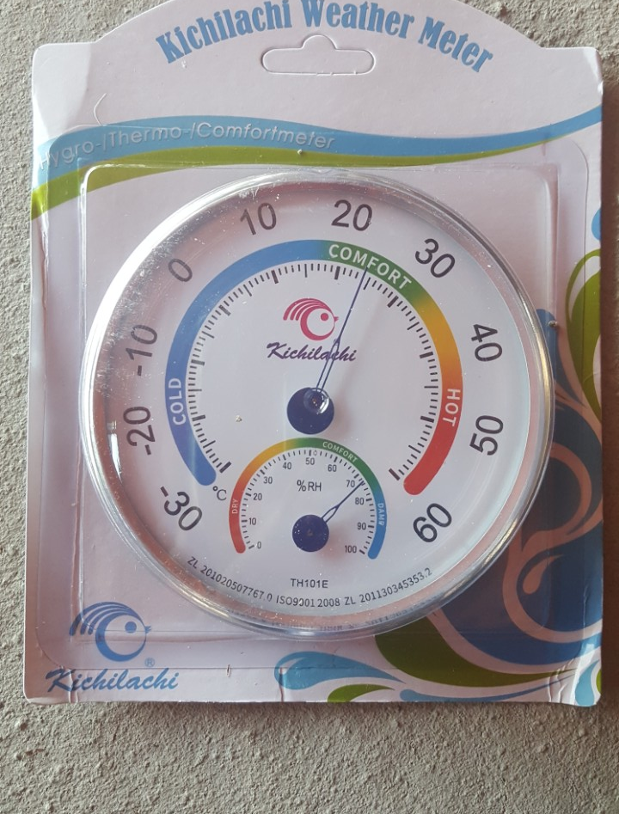
I. CHĂN NUÔI LỢN TIẾT KIỆM NƯỚC

Slide 14
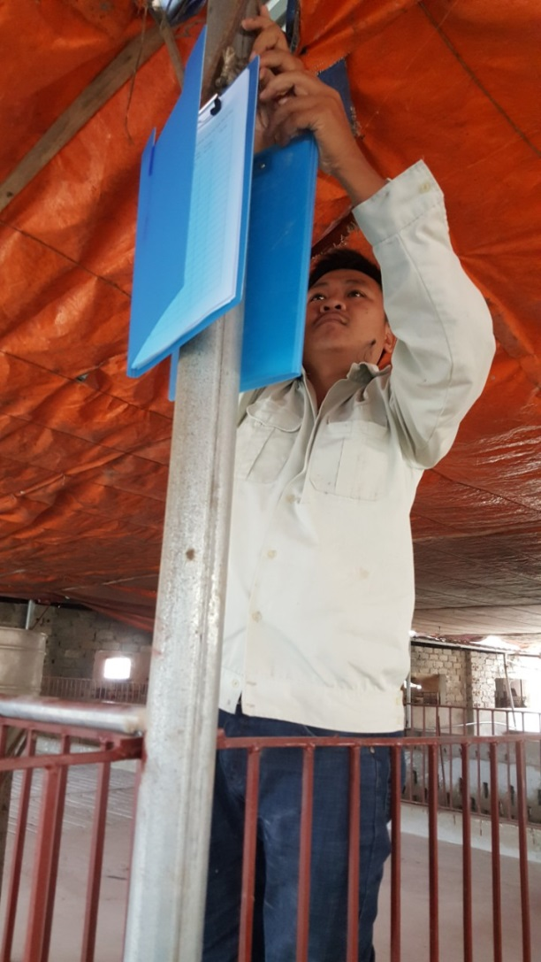
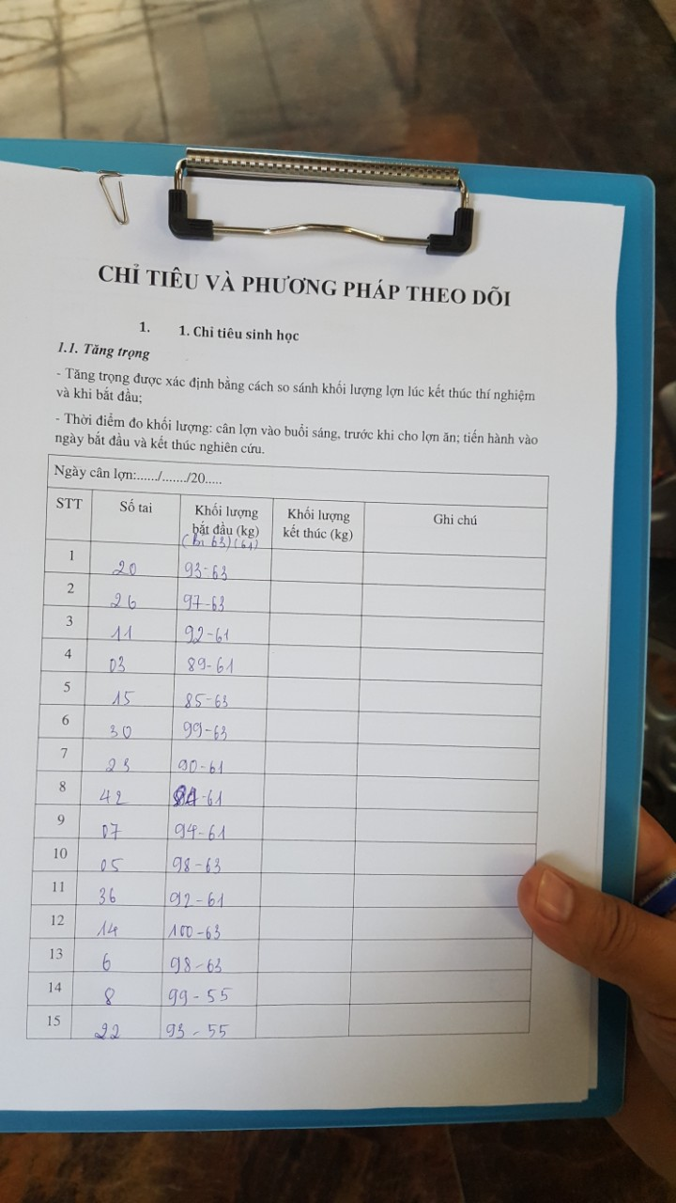
I. CHĂN NUÔI LỢN TIẾT KIỆM NƯỚC

Slide 15
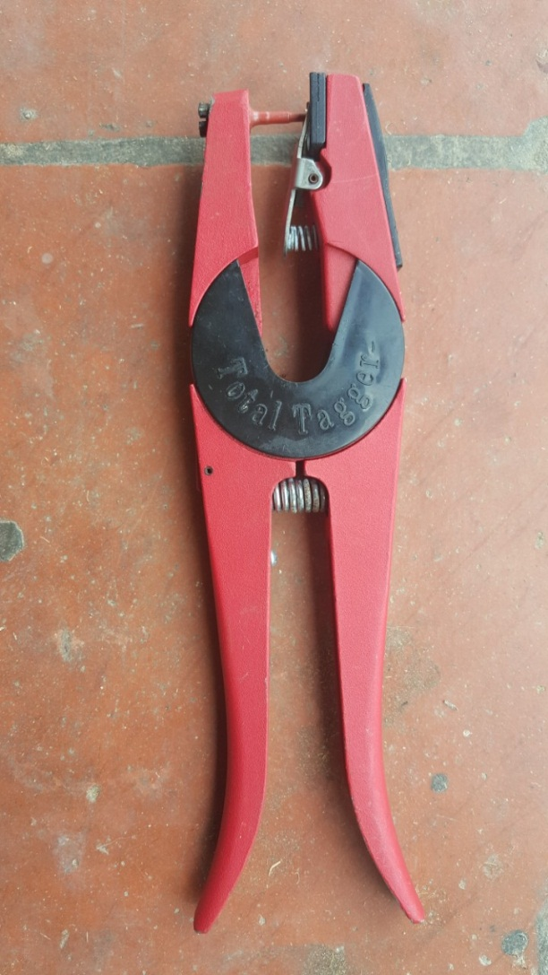
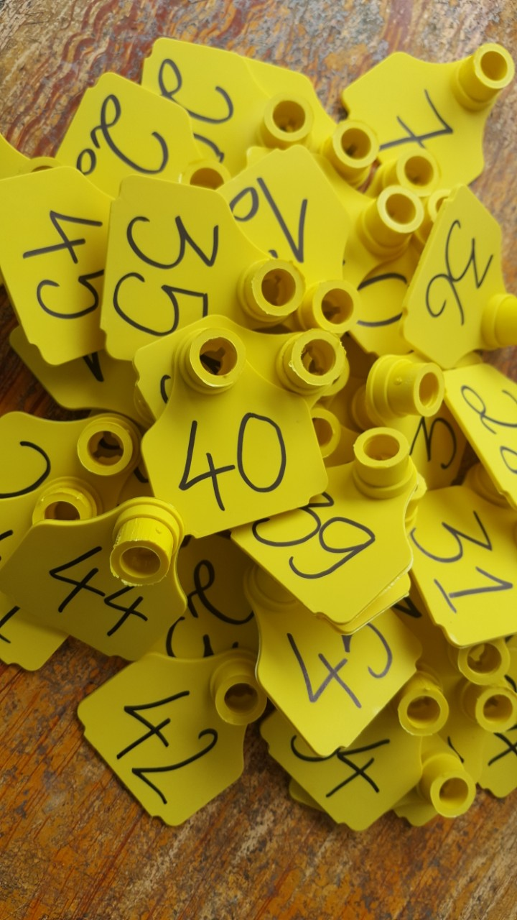
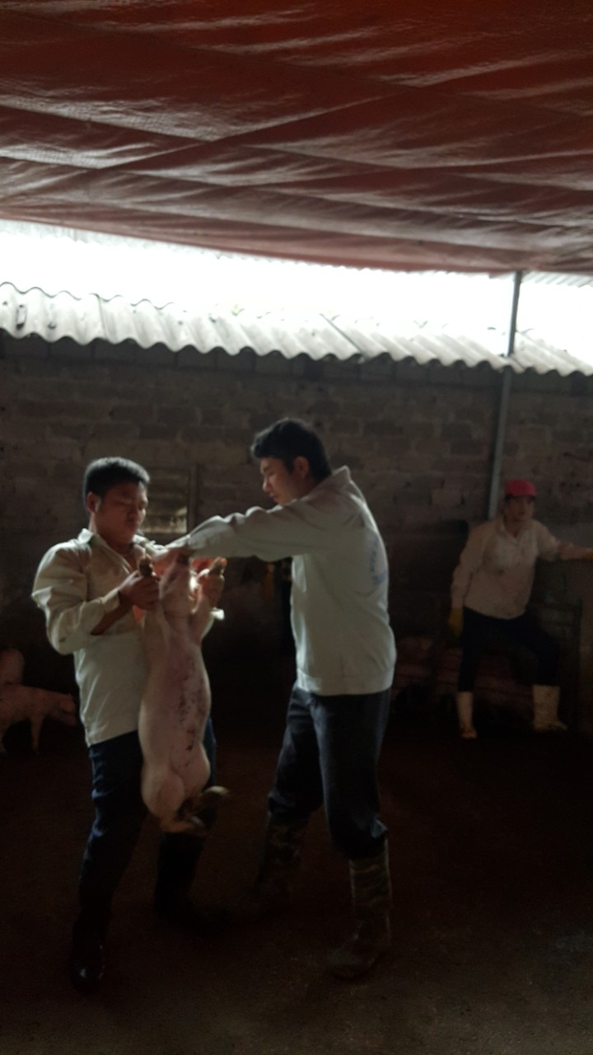
I. CHĂN NUÔI LỢN TIẾT KIỆM NƯỚC

Slide 16
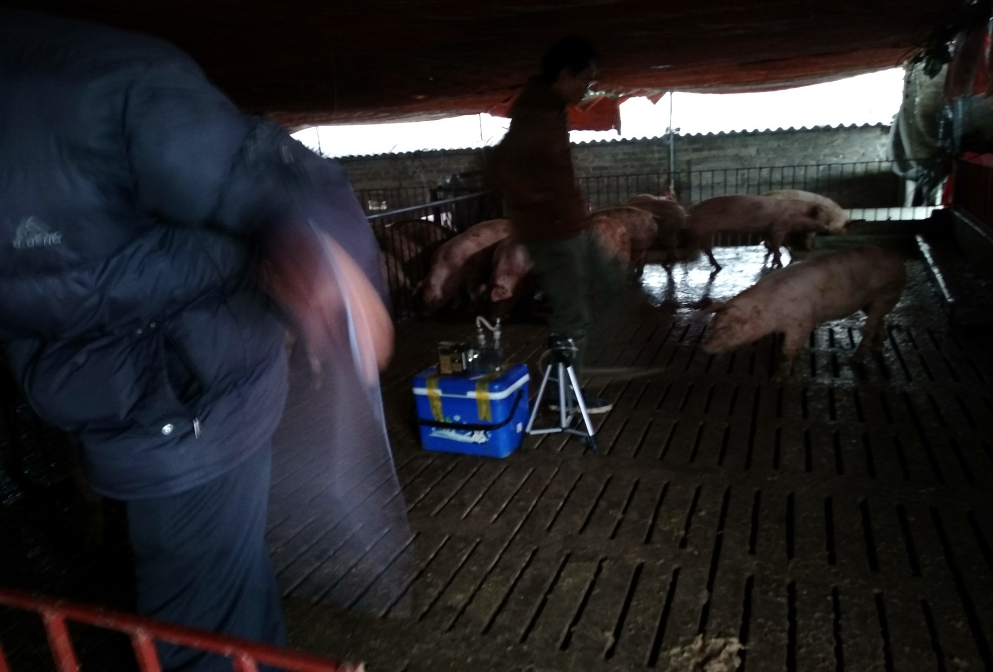
I. CHĂN NUÔI LỢN TIẾT KIỆM NƯỚC

Slide 17
I. CHĂN NUÔI LỢN TIẾT KIỆM NƯỚC
4. Kết quả thử nghiệm mô hình
* Tăng trọng
  Lợn nuôi trên chuồng sàn có tăng trọng cao hơn 5,4 - 8,6% và có khối lượng kết thúc thí nghiệm lớn hơn so với lô đối chứng.
  * Lợn bị bệnh
  Không phát hiện lợn nuôi trên chuồng sàn bị ốm nặng, trong khi đó một số lợn nuôi nền xi măng bị ốm do viêm đường hô hấp.
  Không phát hiện lợn bị bệnh về chân móng khi nuôi trên chuồng sàn bằng mắt thường.

Slide 18
I. CHĂN NUÔI LỢN TIẾT KIỆM NƯỚC
4. Kết quả thử nghiệm mô hình
* Lượng nước sử dụng
- Sử dụng cốc uống nước đã tiết kiệm 20,5 - 32,3% lượng nước uống lãng phí do rơi vãi so với núm uống thông thường.
- Tổng lượng nước sử dụng của lợn nuôi trên chuồng sàn thấp hơn rất nhiều so với đối chứng, chỉ chiếm khoảng 12,3%.

Slide 19
I. CHĂN NUÔI LỢN TIẾT KIỆM NƯỚC
4. Kết quả thử nghiệm mô hình
* Kinh tế
- Mỗi lứa lợn 50 con, người chăn nuôi thu lãi thêm từ việc nuôi lợn trên chuồng có sàn là tấm đan 24,77 triệu đồng, tương đương với 495,4 ngàn đồng/con/lứa.

Slide 20
I. CHĂN NUÔI LỢN TIẾT KIỆM NƯỚC
4. Kết quả thử nghiệm mô hình
* Kỹ thuật
- Chất lượng không khí chuồng nuôi
TT | Chỉ tiêu | Đơn vị tính | Giới hạn tối đa | Đo được trong thí nghiệm
1 | Vi khuẩn hiếu khí* | VK/m³ | 10⁶/m³ | -
2 | NH₃* | ppm | 10 | 0,132 ± 0,0319
3 | H₂S* | ppm | 5 | 0,0828 ± 0,0193
4 | CO₂ | ppm | - | 456,58 ± 64,75

Slide 21
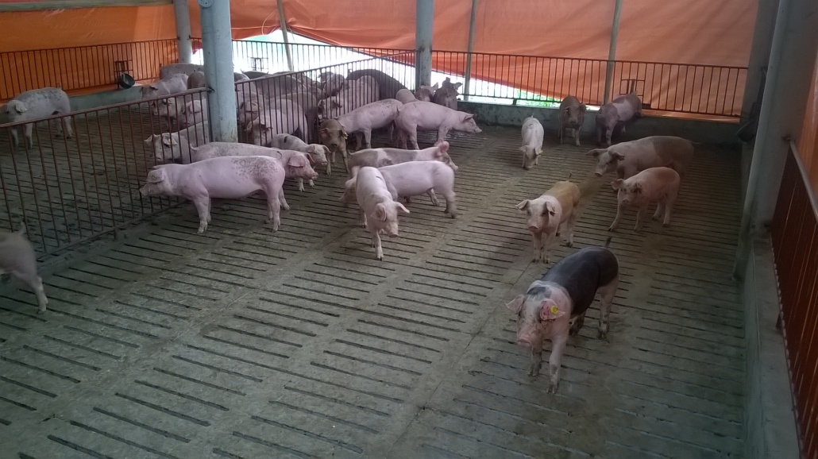
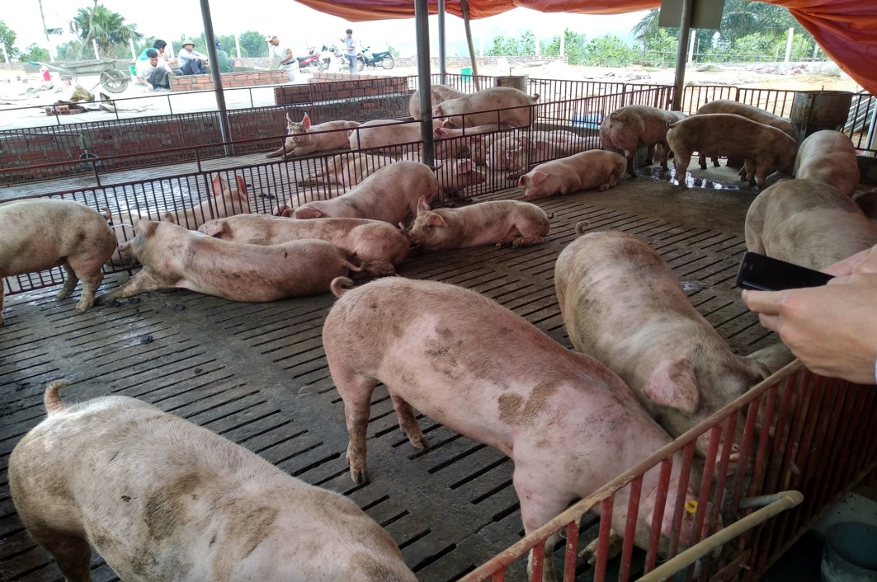
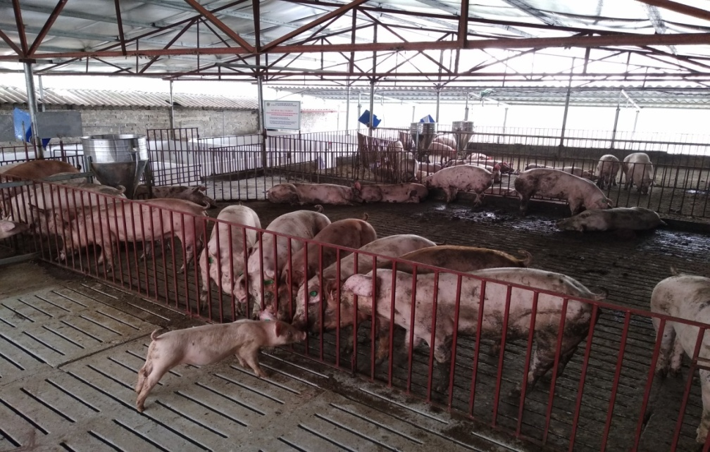
I. CHĂN NUÔI LỢN TIẾT KIỆM NƯỚC
5. Khả năng vận hành
* Cảm quan vệ sinh chuồng trại

Slide 22
I. CHĂN NUÔI LỢN TIẾT KIỆM NƯỚC
5. Khả năng vận hành
* Khả năng thoát chất thải từ bể chứa khi tháo xả
- Chất thải có khả năng thoát tương đối tốt.
- Sau mỗi lần tháo chất thải từ bể, chỉ cần lượng nước không đáng kể để vệ sinh lại đáy bể.

Slide 23
I. CHĂN NUÔI LỢN TIẾT KIỆM NƯỚC
6. Kết luận và đề nghị
6.1. Kết luận
- Công nghệ nuôi lợn trên chuồng sàn có chi phí xây dựng ban đầu cao hơn so với nền xi măng thông thường, nhưng có tỷ lệ hoàn vốn nhanh.
- Sử dụng cốc uống thay cho núm uống thông thường giúp tiết kiệm 20,5-32,3% lượng nước uống thất thoát.
- Tổng lượng nước sử dụng cho lợn nuôi trên sàn tấm đan chỉ khoảng 12,3% so với lượng nước sử dụng cho lợn nuôi trên nền chuồng thông thường (đối chứng).
- Tiết kiệm 70% công lao động

Slide 24
I. CHĂN NUÔI LỢN TIẾT KIỆM NƯỚC
6. Kết luận và đề nghị
6.1. Kết luận
- Lợn nuôi trên chuồng sàn có tấm đan tăng trọng nhanh hơn (5,4 - 8,6%), ít bị bệnh hơn so với lợn nuôi trên nền chuồng xi măng thông thường.
- Chất thải được xử lý toàn bộ để làm phân bón hữu cơ truyền thống mang lại hiệu quả kinh tế cao; Hầu như không có chất thải xả ra môi trường.

Slide 25
I. CHĂN NUÔI LỢN TIẾT KIỆM NƯỚC
6. Kết luận và đề nghị
6.2. Đề nghị
- Công nhận tiến bộ kỹ thuật c ông nghệ nuôi lợn tiết kiệm nước trên chuồng sàn;
- Mở rộng mô hình nuôi lợn trên sàn tấm đan nhằm nâng cao hiệu quả chăn nuôi, giúp dễ dàng thu chất thải chăn nuôi làm phân bón và hạn chế ô nhiễm môi trường, từ đó góp phần phát triển chăn nuôi bền vững.

Slide 26
Nghiên cứu 2.
NGHIÊN CỨU SẢN XUẤT ĐỆM LÓT TỪ PHẾ PHỤ PHẨM TRỒNG TRỌT

Slide 27
II. CHĂN NUÔI LỢN TRÊN ĐỆM LÓT SINH HỌC
1. Giải pháp dự kiến
- Dùng rơm băm nhỏ (2-3cm) để thay thế một phần nguyên liệu truyền thống là trấu, mùn cưa:
- Nghiên cứu sẽ sử dụng rơm với các tỷ lệ khác nhau trong đệm lót nhằm tìm ra cơ cấu thành phần đệm phù hợp, tuy nhiên đệm lót vẫn phải đảm bảo các yếu tố: lợn sinh trưởng, phát triển bình thường; khả năng xử lý chất thải tốt, hiệu quả kinh tế khá, v.v.
- Gói thầu bố trí phối trộn rơm băm với trấu (hoặc mùn cưa) với nhiều công thức khác nhau để đánh giá khả năng thay thế của rơm trong đệm lót sinh học.

Slide 28
II. CHĂN NUÔI LỢN TRÊN ĐỆM LÓT SINH HỌC
3. Phương pháp thử nghiệm và chỉ tiêu theo dõi
3.1. Thiết kế nghiên cứu:
- Thiết kế nền chuồng lô thực nghiệm: nền bê tông xi măng chiếm 1/3 và phần đệm lót chiếm 2/3 tổng diện tích chuồng nuôi.
- Độ dày đệm lót lúc ban đầu 60-70 cm. Các lô thí nghiệm đều có độ dày đệm lót lúc ban đầu như nhau.
- Đảo xới đệm lót: đảo xới định kỳ bằng tay.

Slide 29
II. CHĂN NUÔI LỢN TRÊN ĐỆM LÓT SINH HỌC
3. Phương pháp thử nghiệm và chỉ tiêu theo dõi
3.1. Thiết kế nghiên cứu:
Chỉ tiêu | Lô ĐC | Lô TN
 |  | 1 | 2 | 3 | 4 | 5 | 6
Số lượng (con) | 10 | 10 | 10 | 10 | 10 | 10 | 10
Khối lượng bắt đầu thí nghiệm (kg) | 7-8 | 7-8 | 7-8 | 7-8 | 7-8 | 7-8 | 7-8
Thời gian nuôi | 5 tháng | 5 tháng | 5 tháng | 5 tháng | 5 tháng | 5 tháng | 5 tháng
Yếu tố TN: Nền chuồng | Xi măng | Trấu 100% | Rơm cắt ngắn 20%, trấu 80% | Rơm rơm cắt ngắn 40%, trấu 60% | Rơm rơm cắt ngắn 60%, trấu 40% | Rơm rơm cắt ngắn 80%, trấu 20% | Rơm rơm cắt ngắn 100%

Slide 30
II. CHĂN NUÔI LỢN TRÊN ĐỆM LÓT SINH HỌC
3. Phương pháp thử nghiệm và chỉ tiêu theo dõi
3.3. Chỉ tiêu theo dõi
Đánh giá chất lượng của đệm lót
- Đánh giá cảm quan: độ lún, màu sắc, trạng thái, mùi, độ mốc hỏng
- Nhiệt độ, độ ẩm của đệm lót.
- Số lượng vi sinh vật hiếu khí, yếm khí tổng số
- Độ nén của đệm lót (cm) đo bằng thước đo mét. Đánh giá thông qua các thời gian bổ sung nguyên liệu mới.
Đánh giá một số chỉ tiêu tiểu khí hậu chuồng nuôi.
Đo nồng độ một số khí trong chuồng nuôi: CO2, H2S, NH3

Slide 31
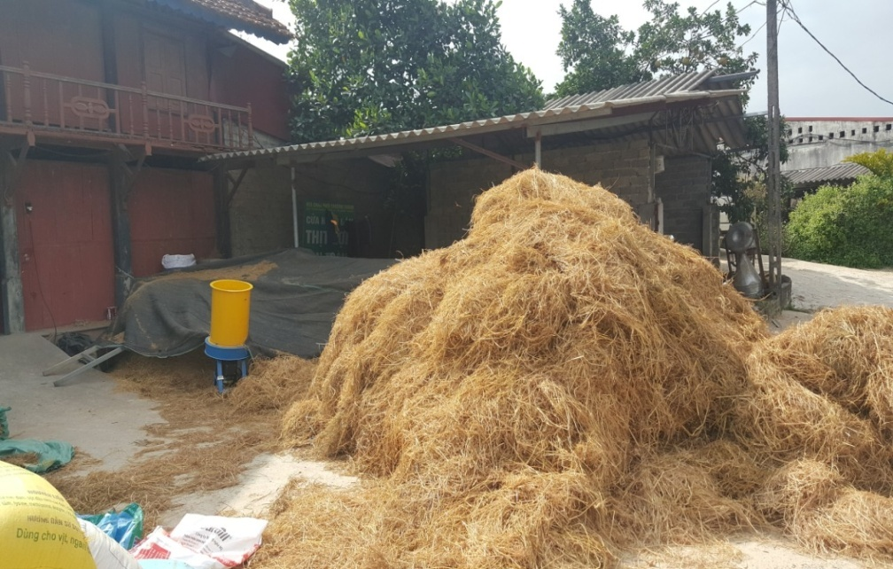
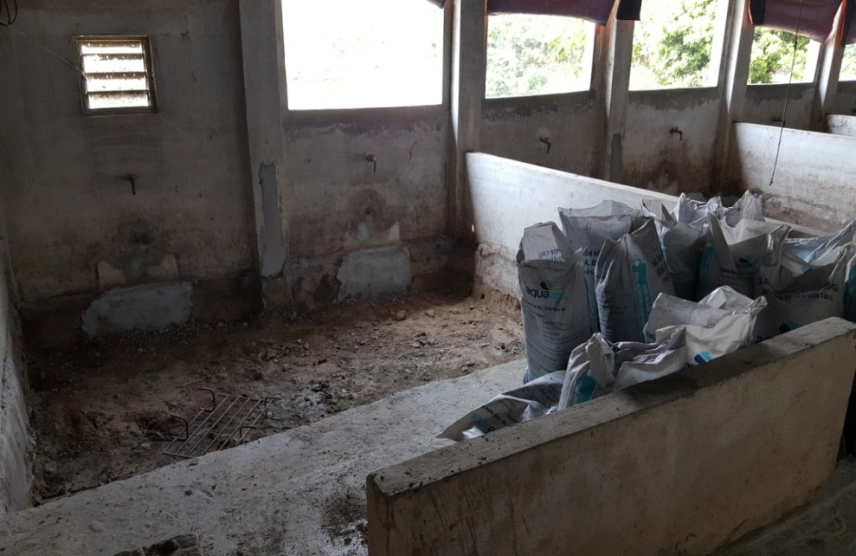
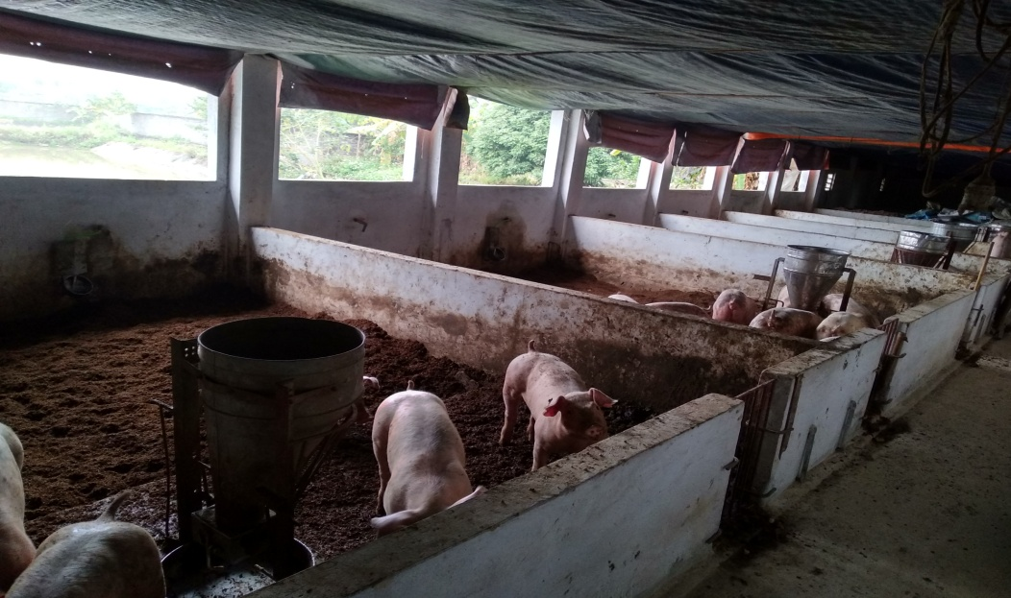
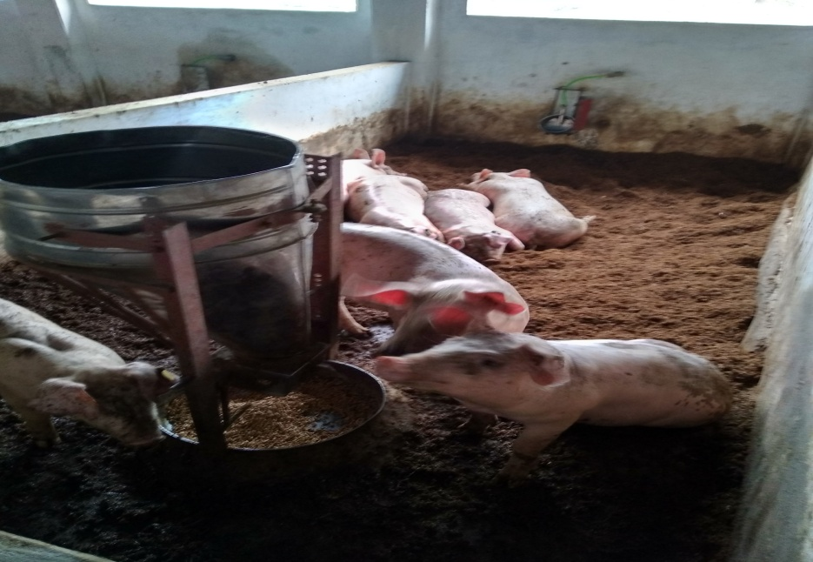
II. CHĂN NUÔI LỢN TRÊN ĐỆM LÓT SINH HỌC

Slide 32
II. CHĂN NUÔI LỢN TRÊN ĐỆM LÓT SINH HỌC
4. Kết quả nghiên cứu
4.1. Độ lún đệm lót
Thời điểm | Lô thí nghiệm
 | Trấu 100% | Rơm cắt ngắn 20%, trấu 80% | Rơm cắt ngắn 40%, trấu 60% | Rơm cắt ngắn 60%, trấu 40% | Rơm cắt ngắn 80%, trấu 20% | Rơm cắt ngắn 100%
 | R0 | R1 | R2 | R3 | R4 | R5
Độ lún (cm)
Bắt đầu | 50 | 50 | 50 | 50 | 50 | 50
7 ngày | 8,2 ± 1,4 | 15,4 ± 1,8 | 18,3 ± 2,1 | 23,6 ± 2,4 | 27,5 ± 1,9 | 30,8 ± 2,3
10 ngày | 11,7 ± 2,3 | 18,6 ± 1,9 | 22,4 ± 2,6 | 26,7 ± 2,1 | 30,8 ± 2,6 | 32,5 ± 2,9

Slide 33
II. CHĂN NUÔI LỢN TRÊN ĐỆM LÓT SINH HỌC
4. Kết quả nghiên cứu
4.2. Nồng độ khí chuồng nuôi
Loại khí | QCVN 01 - 79:2011/BNNPTNT* | Lô thí nghiệm
 |  | Trấu 100% | Rơm cắt ngắn 20%, trấu 80% | Rơm cắt ngắn 40%, trấu 60% | Rơm cắt ngắn 60%, trấu 40% | Rơm cắt ngắn 80%, trấu 20% | Rơm cắt ngắn 100%
CO₂ | - | 733,7 ± 84,72 | 746,0 ± 90,31 | 768,5 ± 73,08 | 757,7 ± 73,72 | 764,8 ± 79,76 | 754,9 ± 68,72
NH₃ | 10 | 0,071 ± 0,017 | 0,068 ± 0,016 | 0,073 ± 0,017 | 0,080 ± 0,016 | 0,074 ± 0,018 | 0,076 ± 0,019
H₂S | 5 | 0,132 ± 0,023 | 0,143 ± 0,028 | 0,151 ± 0,026 | 0,175 ± 0,138 | 0,139 ± 0,021 | 0,145 ± 0,024

Slide 34
II. CHĂN NUÔI LỢN TRÊN ĐỆM LÓT SINH HỌC
4. Kết quả nghiên cứu
4.3. Nhiệt độ, độ ẩm không khí trong chuồng nuôi (MB)
Tháng | Vị trí | Chuồng đệm lót |  | ĐC |  | Lô thí nghiệm
 |  | Nhiệt độ KK (⁰C) | Độ ẩm KK (%) | Nhiệt độ KK (⁰C) | Độ ẩm KK (%) | Trấu 100% | Rơm cắt ngắn 20%, trấu 80% | Rơm cắt ngắn 40%, trấu 60% | Rơm cắt ngắn 60%, trấu 40% | Rơm cắt ngắn 80%, trấu 20% | Rơm cắt ngắn 100%
Tháng 11/2018 | Bề mặt đệm lót | 22,8 ± 4,8 | 78,9 ± 6,3 | 21,6 ± 3,2 | 84,5 ± 5,7 | 23,5 ± 4,91 | 23,7 ± 4,77 | 23,8 ± 4,66 | 23,6 ± 4,72 | 23,7 ± 5,09 | 23,6 ± 5,34
 | Bên dưới đệm lót |  |  |  |  | 35,5 ± 0,97 | 34,6 ± 1,00 | 33,4 ± 1,12 | 33,2 ± 1,01 | 32,9 ± 0,90 | 32,4 ± 1,23
Tháng 12/2018 | Bề mặt đệm lót | 26,9 ± 3,7 | 81,2 ± 7,9 | 25,8 ± 4,3 | 85,9 ± 6,5 | 27,5 ± 1,46 | 27,1 ± 1,40 | 26,8 ± 1,49 | 26,9 ± 1,00 | 27,3 ± 1,62 | 27,2 ± 1,58
 | Bên dưới đệm lót |  |  |  |  | 33,1 ± 0,86 | 32,1 ± 1,01 | 32,1 ± 0,98 | 31,9 ± 1,08 | 32,0 ± 1,03 | 31,8 ± 1,40
Tháng 1/2019 | Bề mặt đệm lót | 16,7 ± 3,0 | 88,5 ± 6,7 | 15,0 ± 4,1 | 92,6 ± 5,4 | 17,9 ± 2,61 | 17,4 ± 2,55 | 17,3 ± 2,50 | 17,8 ± 2,48 | 17,5 ± 2,15 | 17,6 ± 2,51
 | Bên dưới đệm lót |  |  |  |  | 31,5 ± 1,13 | 31,4 ± 0,97 | 31,7 ± 1,36 | 31,1 ± 1,51 | 30,7 ± 1,68 | 30,9 ± 1,31
Tháng 2/2019 | Bề mặt đệm lót | 20,9 ± 5,3 | 82,1 ± 5,7 | 19,3 ± 5,9 | 88,5 ± 6,9 | 21,9 ± 2,68 | 22,0 ± 2,91 | 22,2 ± 2,60 | 22,1 ± 2,78 | 21,5 ± 2,25 | 21,8 ± 3,01
 | Bên dưới đệm lót |  |  |  |  | 31,8 ± 1,35 | 31,2 ± 1,65 | 29,9 ± 1,29 | 30,2 ± 1,41 | 29,8 ± 1,30 | 28,9 ± 0,93

Slide 35
II. CHĂN NUÔI LỢN TRÊN ĐỆM LÓT SINH HỌC
4. Kết quả nghiên cứu
4.3. Nhiệt độ, độ ẩm không khí trong chuồng nuôi (MN)
Tháng | Vị trí | Chuồng đệm lót |  | ĐC |  | Lô thí nghiệm
 |  | Nhiệt độ KK (⁰C) | Độ ẩm KK (%) | Nhiệt độ KK (⁰C) | Độ ẩm KK (%) | Trấu 100% | Rơm cắt ngắn 20%, trấu 80% | Rơm cắt ngắn 40%, trấu 60% | Rơm cắt ngắn 60%, trấu 40% | Rơm cắt ngắn 80%, trấu 20% | Rơm cắt ngắn 100%
Tháng 12/2018 | Bề mặt đệm lót | 27,7 ± 2,80 | 73,2 ± 15,39 | 26,5 ± 3,54 | 78,4 ± 8,96 | 28,8 ± 2,45 | 28,4 ± 2,71 | 28,2 ± 2,90 | 28,5 ± 2,67 | 28,7 ± 2,68 | 27,9 ± 2,45
 | Bên dưới đệm lót |  |  |  |  | 33,3 ± 1,43 | 32,7 ± 2,23 | 31,5 ± 1,96 | 31,1 ± 1,64 | 30,9 ± 1,91 | 30,6 ± 1,29
Tháng 1/2019 | Bề mặt đệm lót | 27,5 ± 1,87 | 80,5 ± 4,81 | 28,6 ± 2,68 | 86,7 ± 5,47 | 28,9 ± 1,67 | 28,8 ± 1,44 | 28,5 ± 1,88 | 28,4 ± 1,61 | 28,6 ± 1,43 | 28,7 ± 1,83
 | Bên dưới đệm lót |  |  |  |  | 31,9 ± 1,18 | 31,1 ± 0,99 | 30,8 ± 1,37 | 31,6 ± 1,48 | 30,4 ± 1,18 | 29,8 ± 1,34
Tháng 2/2019 | Bề mặt đệm lót | 29,7 ± 1,51 | 72,3 ± 10,52 | 30,4 ± 3,14 | 81,6 ± 9,43 | 31,1 ± 1,49 | 30,5 ± 1,52 | 30,8 ± 1,58 | 30,6 ± 1,74 | 30,5 ± 1,51 | 30,3 ± 1,84
 | Bên dưới đệm lót |  |  |  |  | 31,2 ± 0,97 | 30,8 ± 0,86 | 31,4 ± 1,52 | 30,7 ± 1,74 | 31,6 ± 0,69 | 30,4 ± 1,33
Tháng 3/2019 | Bề mặt đệm lót | 29,0 ± 1,41 | 70,3 ± 6,53 | 30,2 ± 2,63 | 78,5 ± 7,28 | 30,3 ± 1,13 | 30,1 ± 1,42 | 30,0 ± 1,74 | 29,3 ± 1,13 | 31,5 ± 4,13 | 30,1 ± 1,28
 | Bên dưới đệm lót |  |  |  |  | 31,3 ± 0,89 | 31,6 ± 1,16 | 30,4 ± 1,33 | 30,1 ± 1,15 | 29,5 ± 1,21 | 29,9 ± 1,25

Slide 36
II. CHĂN NUÔI LỢN TRÊN ĐỆM LÓT SINH HỌC
4. Kết quả nghiên cứu
4.4. Độ ẩm của đệm lót, vi sinh vật hiếu khí và yếm khí tổng số
Chỉ tiêu | Lô thí nghiệm
 | Trấu 100% | Rơm cắt ngắn 20%, trấu 80% | Rơm cắt ngắn 40%, trấu 60% | Rơm cắt ngắn 60%, trấu 40% | Rơm cắt ngắn 80%, trấu 20% | Rơm cắt ngắn 100%
Độ ẩm đệm lót ở sâu 20cm (%) | 50,9 ± 2,3 | 51,2 ± 1,8 | 53,3 ± 2,4 | 52,2 ± 2,1 | 54,2 ± 2,5 | 54,0 ± 2,7
Số lượng VSVHK tổng số (10⁶/g) | 133,1 ± 44,6 | 128,3 ± 41,3 | 118,5 ± 41,2 | 121,3 ± 43,8 | 115,0 ± 38,5 | 104,8 ± 28,5
Số lượng VSVYK tổng số (10³/g) | 26,6 ± 5,5 | 24,9 ± 5,1 | 25,4 ± 4,7 | 27,1 ± 4,3 | 29,7± 3,3 | 28,1 ± 4,5

Slide 37
II. CHĂN NUÔI LỢN TRÊN ĐỆM LÓT SINH HỌC
4. Kết quả nghiên cứu
4.5. Tăng trọng của lợn
Không có sự sai khác về mặt thống kê của lợn nuôi trên đệm lót giữa các lô thí nghiệm.
Hành vi của lợn:
Lợn có biểu hiện muốn nhảy ra khỏi chuồng khi nhiệt độ môi trường cao (>30⁰C)
Lưu ý:
- Rơm làm đệm lót phải hết sức lưu ý do rơm có thể gây ra nguy cơ lợn nuôi bị nhiễm mycotoxicosis từ rơm bị nấm mốc

Slide 38
II. CHĂN NUÔI LỢN TRÊN ĐỆM LÓT SINH HỌC
5. Kết luận và đề nghị
5.1. Kết luận
- Lợn trên đệm lót sinh học có các tỷ lệ rơm khác nhau phát triển khỏe mạnh, hoàn toàn bình thường. Điều này có thể do thời gian thí nghiệm được tiến hành trong mùa đông, do đó lợn nuôi trên đệm lót không bị nóng do sự lên men của đệm lót. Tuy nhiên, lợn có hiện tượng phá chuồng, nhảy ra ngoài trong một số ngày có nhiệt độ không khí chuồng nuôi cao (>30⁰C). Do đó, cần có giải pháp lắp quạt, làm mát mái chống nóng cho lợn trong những ngày thời tiết nắng nóng.
- Nồng độ các khí độc chuồng nuôi trên đệm lót nằm trong ngưỡng cho phép, khả năng xử lý chất thải đảm bảo nếu như được đảo xới thường xuyên.

Slide 39
II. CHĂN NUÔI LỢN TRÊN ĐỆM LÓT SINH HỌC
5. Kết luận và đề nghị
5.1. Kết luận
- Đệm lót với tỷ lệ rơm nhiều (từ 60 đến 100%) nhanh bị mục, nát và đổi màu nếu không được bổ sung thêm nguyên liệu và đảo xới thường xuyên.
- Thời gian sử dụng đệm lót có tỷ lệ rơm cao (từ 60 đến 100%) không dài, giới hạn từ 1 đến 1,5 lứa.
- Hiệu quả kinh tế chăn nuôi trên đệm lót thấp hơn so với nuôi lợn trên chuồng sàn. Thời gian thu hồi vốn đầu tư dài.

Slide 40
II. CHĂN NUÔI LỢN TRÊN ĐỆM LÓT SINH HỌC
5. Kết luận và đề nghị
5.1. Đề nghị
- Sử dụng tối đa 40% rơm làm đệm lót trong chăn nuôi lợn thịt.
- Khuyến cáo sử dụng đệm lót cho nuôi lợn thịt dưới 2 tháng tuổi và nuôi trong vụ thu, đông.
- Các vùng núi cao, khí hậu mát mẻ, và những nơi có nguồn nước hạn chế có thể nuôi trên đệm lót quanh năm.

Slide 41
Nghiên cứu 3.
XỬ LÝ CHẤT THẢI CHĂN NUÔI, SẢN XUẤT PHÂN BÓN HỮU CƠ

Slide 42
III. XỬ LÝ CHẤT THẢI CHĂN NUÔI, SẢN XUẤT PHÂN BÓN HỮU CƠ
1. Công nghệ xử lý chất thải
(1) Kết hợp lắng lọc, ủ compost và bể sục khí/hoặc công trình KSH
(2) Ủ toàn bộ chất thải thu được với than bùn hoặc mùn cưa làm phân bón dạng rắn, hoặc ủ vi sinh làm thức ăn cho cá

Slide 43
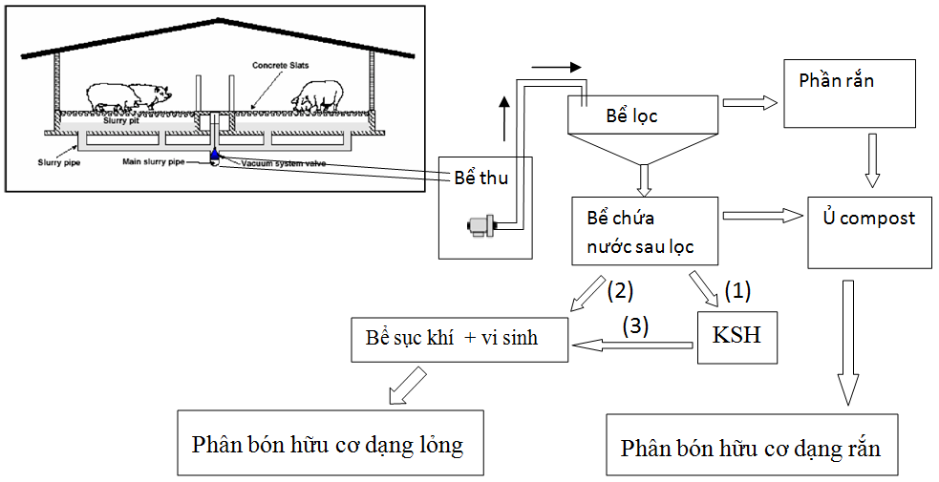
III. XỬ LÝ CHẤT THẢI CHĂN NUÔI, SẢN XUẤT PHÂN BÓN HỮU CƠ
2. Công nghệ xử lý chất thải
(1) Kết hợp lắng lọc, ủ compost và bể sục khí/hoặc công trình KSH

Slide 44
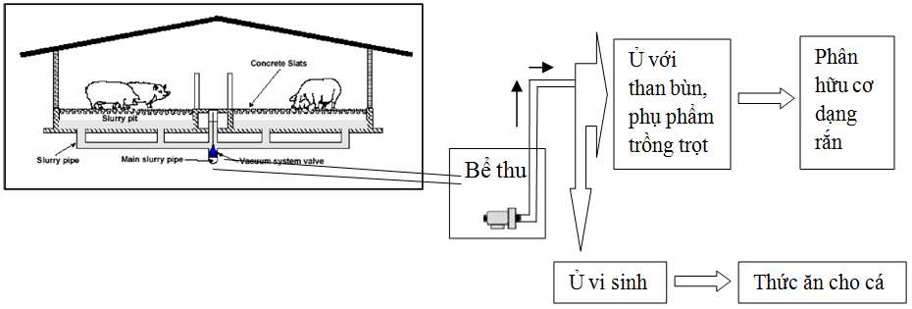
III. XỬ LÝ CHẤT THẢI CHĂN NUÔI, SẢN XUẤT PHÂN BÓN HỮU CƠ
2. Công nghệ xử lý chất thải
(2) Ủ toàn bộ chất thải thu được với than bùn/mùn cưa, hoặc men vi sinh

Slide 45
III. XỬ LÝ CHẤT THẢI CHĂN NUÔI, SẢN XUẤT PHÂN BÓN HỮU CƠ
3. Phương pháp thử nghiệm và chỉ tiêu theo dõi
3.2. Chỉ tiêu theo dõi
Bể lắng lọc:
- Hiệu quả lọc: Tổng chất rắn (TS), chất rắn dễ bay hơi (VS), ni tơ tổng số, phốt pho tổng số
Phân bón hữu cơ dạng lỏng:
- Các chỉ tiêu kim loại nặng, vi sinh
Phân bón hữu cơ dạng rắn:
- Các chỉ tiêu theo tiêu chuẩn hiện hành: theo Nghị định 108/2017/NĐ-CP về phân bón hữu cơ.

Slide 46
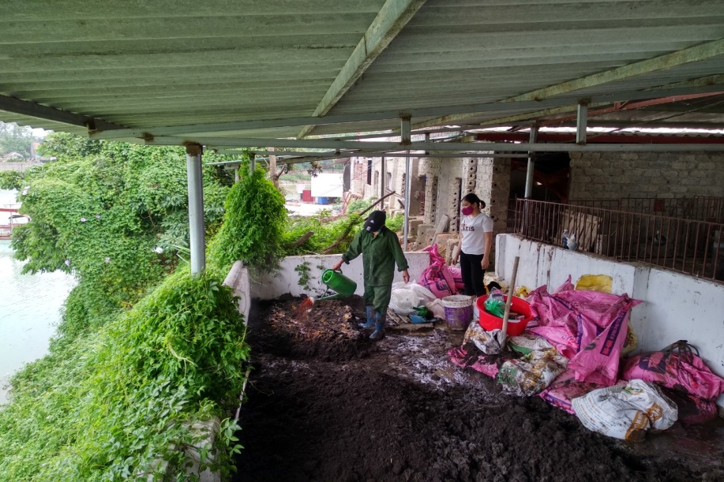
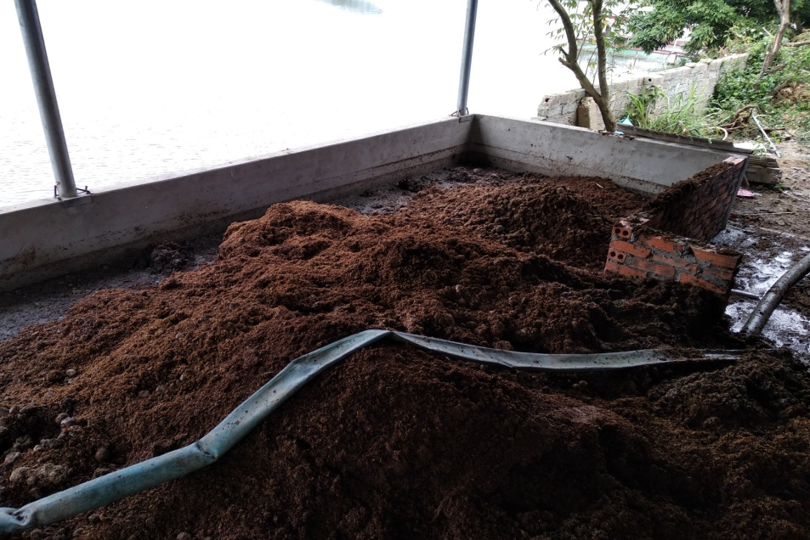
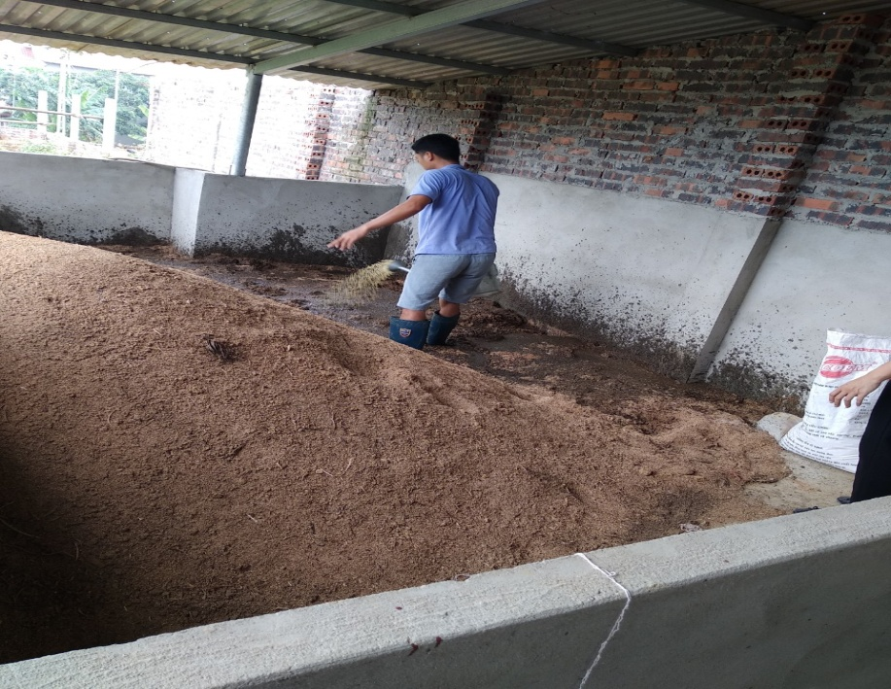
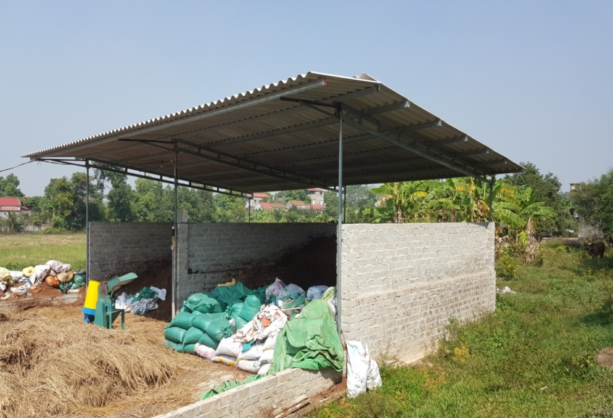
III. XỬ LÝ CHẤT THẢI CHĂN NUÔI, SẢN XUẤT PHÂN BÓN HỮU CƠ

Slide 47
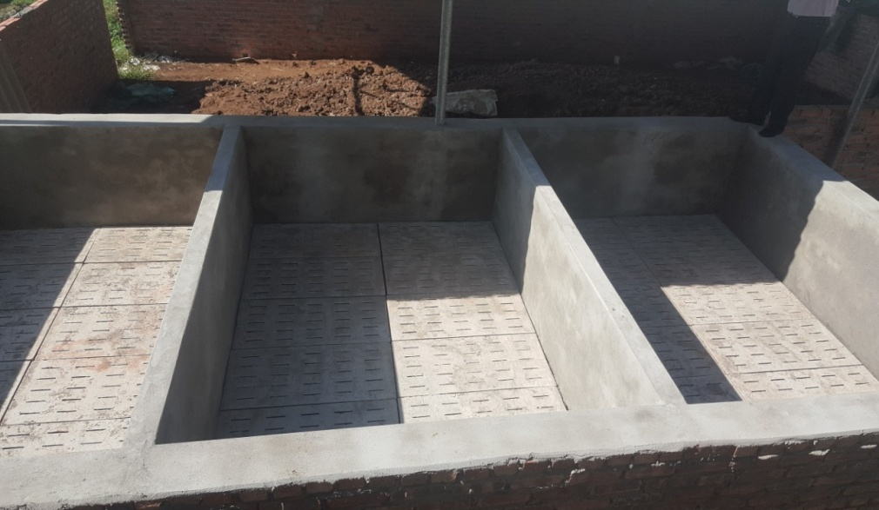
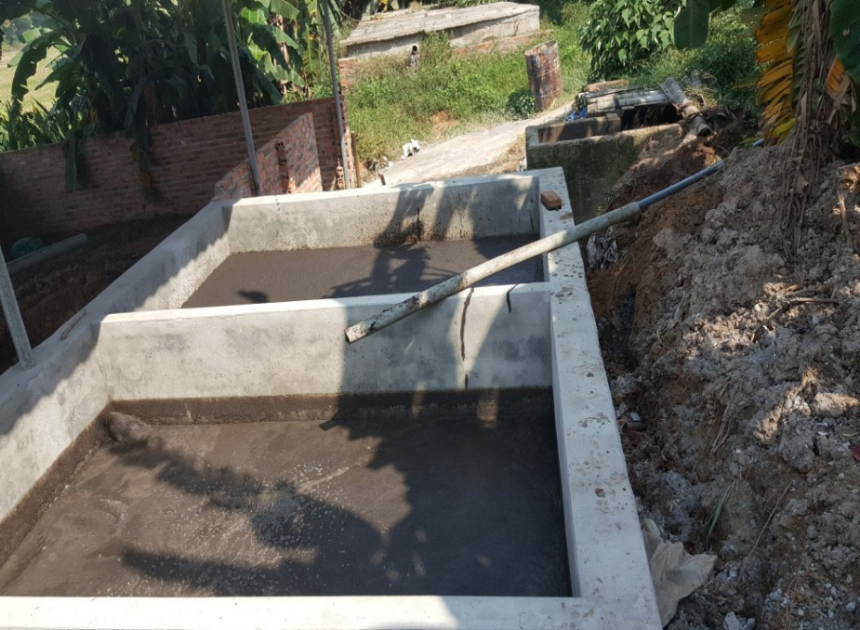
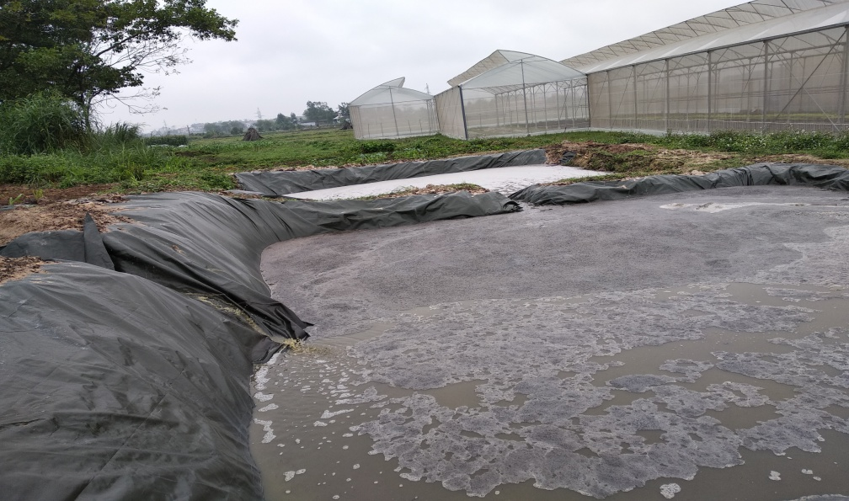
III. XỬ LÝ CHẤT THẢI CHĂN NUÔI, SẢN XUẤT PHÂN BÓN HỮU CƠ
4. Kết quả nghiên cứu
4.1. Lắng lọc

Slide 48
III. XỬ LÝ CHẤT THẢI CHĂN NUÔI, SẢN XUẤT PHÂN BÓN HỮU CƠ
4. Kết quả nghiên cứu
4.2. “Nước tưới
dinh dưỡng”
TT | Kim loại nặng (mg/kg chất khô) | Đề xuất của Cộng đồng chung Châu Âu | Tiêu chuẩn của Hàn Quốc | Kết quả nghiên cứu của gói thầu
1 | Cadimi (Cd) | 1,5 | 0,5 | 0,216 ± 0,110
2 | Cr⁶⁺ | 2 | 30
 | Cr tổng số (Cr) |  |  | 29,6 ± 3,44
3 | Đồng (Cu) | 300 | 50 | 52,4 ± 3,05
4 | Thủy ngân (Hg) | 1 | 0,2 | Không phát hiện
5 | Niken (Ni) | 50 | 5 | 4,2 ± 1,30
6 | Chì (Pb) | 12 | 15 | 0,212 ± 0,095
7 | Kẽm (Zn) | 800 | 130 | 123,2 ± 7,53
8 | Asen (As) | 40 | 5 | 0,202 ± 0,107
9 | E. coli (MPN/g) | 5000 | Không phát hiện | 900
10 | Salmonella (MPN/g) | Không phát hiện | Không phát hiện | Không phát hiện

Slide 49
III. XỬ LÝ CHẤT THẢI CHĂN NUÔI, SẢN XUẤT PHÂN BÓN HỮU CƠ
4. Kết quả nghiên cứu
4.3. Phân bón
dạng rắn (than bùn)
STT | Chỉ tiêu phân tích | Đơn vị tính | Kết quả phân tích
1 | pH |  | 7,14
2 | Nts | % | 3,25
3 | Pts | % | 0,27
4 | Kts | % | 2,56
5 | As | mg/kg | 0,369
6 | Cd | mg/kg | 0,154
7 | Pb | mg/kg | 2,63
8 | Hg | mg/kg | -
9 | Coliform | MPN/g | 3,3*10³
10 | E. coli | MPN/g | 1,2*10²
11 | Salmonella | MPN/g | Không phát hiện
12 | Chất khô | % | 77,8
13 | Hữu cơ tổng số (OC) | % | 37,7
14 | K₂O hữu hiệu | % | 0,65
15 | P₂O₅ hữu hiệu | % | 0,36

Slide 50
III. XỬ LÝ CHẤT THẢI CHĂN NUÔI, SẢN XUẤT PHÂN BÓN HỮU CƠ
4. Kết quả nghiên cứu
4.3. Phân bón
dạng rắn (mùn cưa)
STT | Chỉ tiêu phân tích | Đơn vị tính | Kết quả phân tích
1 | pH |  | 7,19
2 | Nts | % | 4,25
3 | Pts | % | 0,495
4 | Kts | % | 4,61
5 | As | mg/kg | 0,385
6 | Cd | mg/kg | 0,119
7 | Pb | mg/kg | 2,86
8 | Hg | mg/kg | Không phát hiện
9 | Coliform | MPN/g | 3,3*10⁵
10 | E. coli | MPN/g | 1,2*10³
11 | Salmonella | MPN/g | Không phát hiện
12 | Chất khô | % | 76,9
13 | Hữu cơ tổng số (OC) | % | 35,6
14 | Axit humic | % | 6,76
15 | K₂O hữu hiệu | % | 0,735
16 | P₂O₅ hữu hiệu | % | 0,123

Slide 51
III. XỬ LÝ CHẤT THẢI CHĂN NUÔI, SẢN XUẤT PHÂN BÓN HỮU CƠ
4. Kết quả nghiên cứu
4.4. Thức ăn cho cá
STT | Chỉ tiêu phân tích | Đơn vị tính | Kết quả phân tích
1 | pH |  | 7,28
2 | Nts | % | 1,10
3 | P₂O₅ts | % | 0,966
4 | K₂Ots | % | 2,00
5 | As | mg/kg | 1,03
6 | Cd | mg/kg | 0,055
7 | Pb | mg/kg | 0,635
8 | Hg | mg/kg | Không phát hiện
9 | Coliform | MPN/g | 2,7*10⁵
10 | E. coli | MPN/g | 1,3*10²
11 | Salmonella | MPN/g | Không phát hiện
12 | Độ ẩm | % | 41,2
13 | Hữu cơ tổng số (OC) | % | 22,2
14 | Axit humic | % | 2,06
15 | K₂O hữu hiệu | % | 0,735
16 | P₂O₅ hữu hiệu | % | 1,06

Slide 52
III. XỬ LÝ CHẤT THẢI CHĂN NUÔI, SẢN XUẤT PHÂN BÓN HỮU CƠ
5. Kết luận và đề nghị
5.1. Kết luận
- Công nghệ lọc chất thải rắn áp dụng thử nghiệm trong mô hình cho kết quả tốt, chi phí đầu tư và vận hành thấp, có thể nhân rộng trong sản xuất. Công nghệ này rất hiệu quả, giúp giảm thiểu ô nhiễm môi trường, thu tối đa chất thải rắn làm nguyên liệu tốt cho sản xuất phân bón hữu cơ rắn.

Slide 53
III. XỬ LÝ CHẤT THẢI CHĂN NUÔI, SẢN XUẤT PHÂN BÓN HỮU CƠ
5. Kết luận và đề nghị
5.1. Kết luận
- Phương thức, quy trình sản xuất ra phân bón hữu cơ dạng rắn và “nước tưới dinh dưỡng" sản xuất được từ mô hình thử nghiệm này cơ bản đáp ứng tiêu chí về chất lượng theo các quy định hiện hành.

Slide 54
III. XỬ LÝ CHẤT THẢI CHĂN NUÔI, SẢN XUẤT PHÂN BÓN HỮU CƠ
5. Kết luận và đề nghị
5.1. Kết luận
- Giải pháp ủ toàn bộ chất thải từ chuồng sàn tấm đan với than bùn hoặc phế phụ phẩm nông nghiệp có tính khả thi cao; phương pháp này giúp hạn chế tối đa chất thải ra môi trường, tận dụng triệt để chất thải chăn nuôi lợn làm nguồn nguyên liệu hữu ích để sản xuất phân bón hữu cơ dạng rắn.

Slide 55
III. XỬ LÝ CHẤT THẢI CHĂN NUÔI, SẢN XUẤT PHÂN BÓN HỮU CƠ
5. Kết luận và đề nghị
5.1. Kiến nghị
- Cho áp dụng kết quả thử nghiệm vào sản xuất.

Slide 56
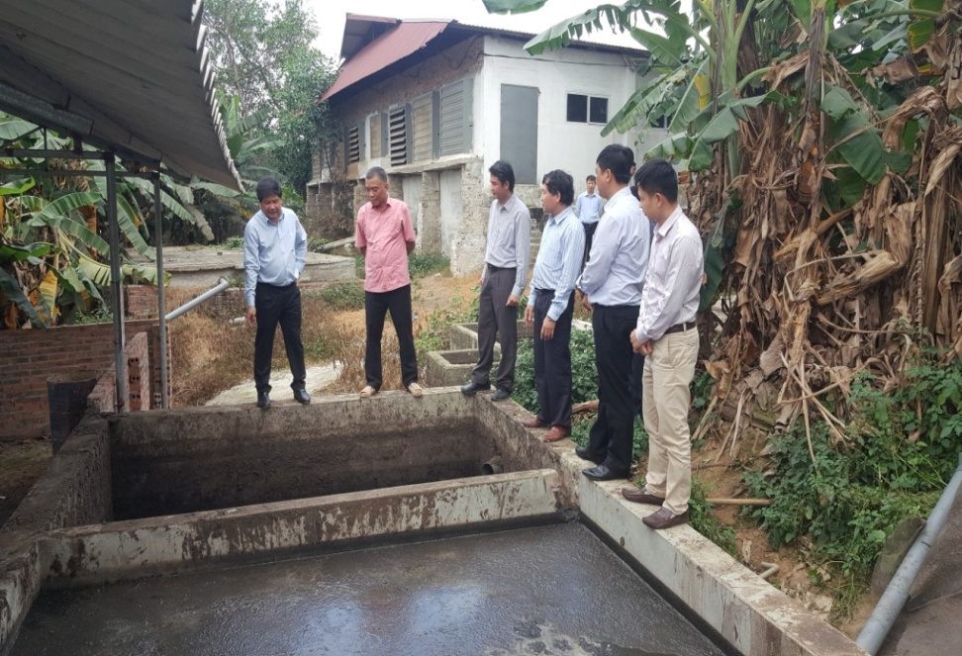
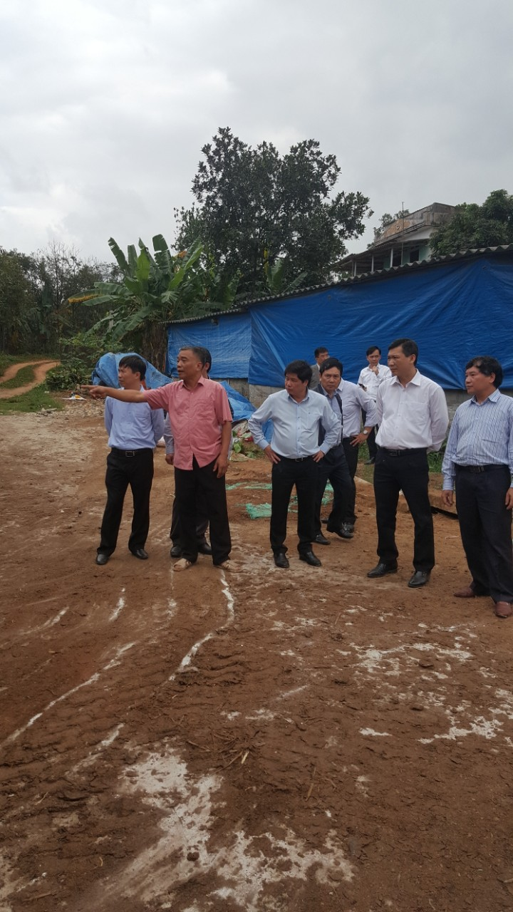
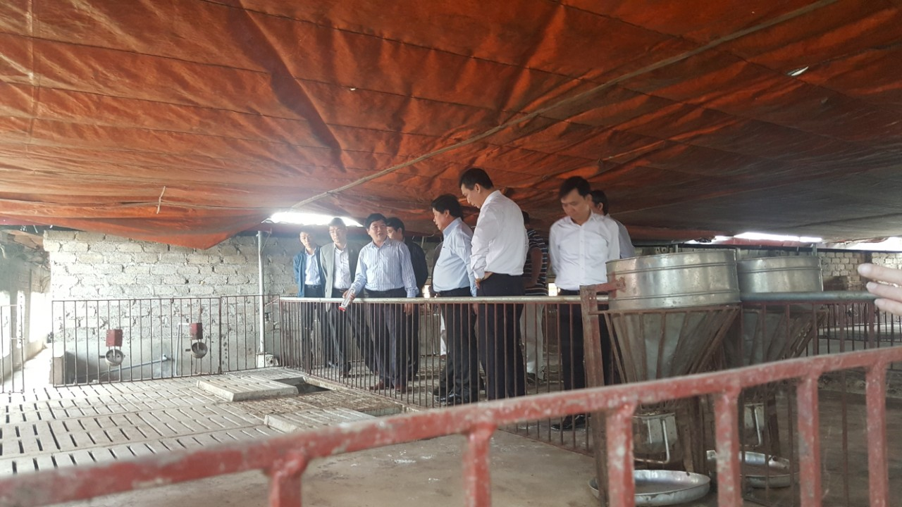
III. XỬ LÝ CHẤT THẢI CHĂN NUÔI, SẢN XUẤT PHÂN BÓN HỮU CƠ

Slide 57

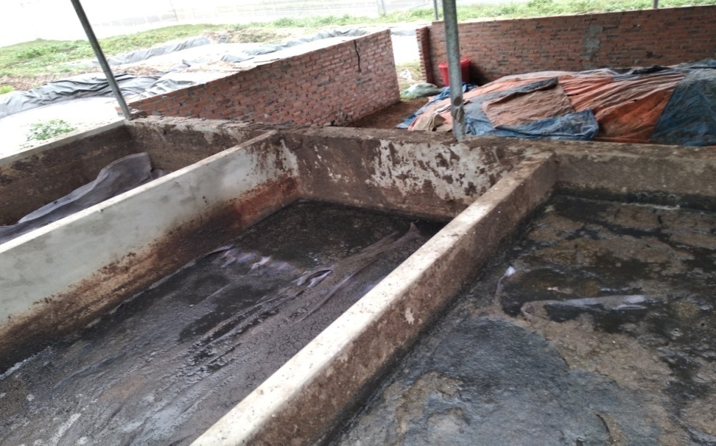
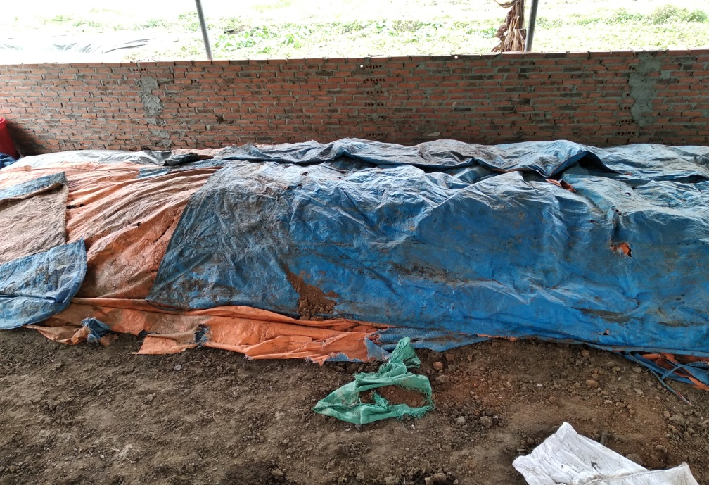
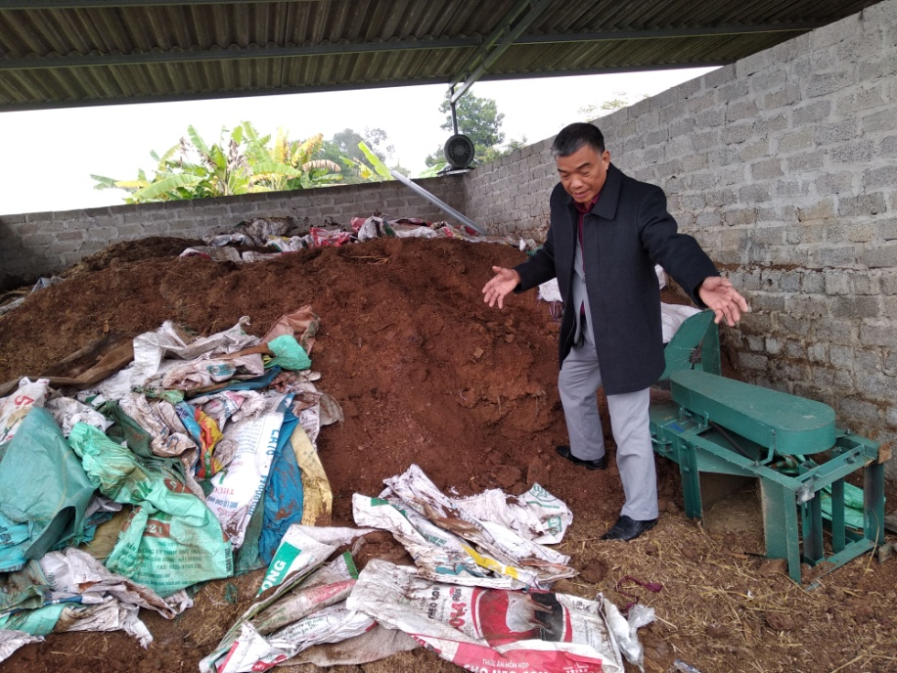
III. XỬ LÝ CHẤT THẢI CHĂN NUÔI, SẢN XUẤT PHÂN BÓN HỮU CƠ

Slide 58
Nghiên cứu 4.
SỬ DỤNG CÁC KẾT QUẢ ĐẦU RA TỪ (I), (II) VÀ (III) ĐỂ XÂY DỰNG CÁC MÔ HÌNH THÍ ĐIỂM TÍCH HỢP CÁC CÔNG NGHỆ

Slide 59
1. Giải pháp công nghệ hướng đến và lý do lựa chọn
Mô hình sẽ tích hợp công nghệ: (1) Chăn nuôi lợn tiết kiệm nước dùng công nghệ chuồng sàn và máng uống cải tiến; và (2) Ủ toàn bộ chất thải thu được từ chuồng sàn với than bùn và/hoặc phụ phẩm công nông nghiệp sẵn có làm phân bón hữu cơ truyền thống.
Việc tích hợp 2 công nghệ đó sẽ hướng tới mục tiêu: (1) Không có chất thải ra môi trường; và (2) Có được nguồn phân bón (hoặc nguyên liệu làm phân bón) hữu cơ có giá trị cho cây trồng. Việc này góp phần phát triển nền chăn nuôi bền vững.

Slide 60
2. Phương pháp tiến hành và chỉ tiêu theo dõi
TT | Nội dung nghiên cứu | Địa điểm nghiên cứu |  | Các công nghệ tích hợp trong mô hình
 |  | Chủ hộ | Địa chỉ
1 | Nuôi lợn thịt trên chuồng sàn (70% sàn có khe thoát chất thải): 300 con | Tô Hiến Thành | thôn Danh Thượng 2, xã Danh Thắng, huyện Hiệp Hòa, tỉnh Bắc Giang | (1) Chăn nuôi lợn tiết kiệm nước (chuồng sàn tấm đan); (2) Ủ toàn bộ chất thải thu được với than bùn và/hoặc phụ phẩm trồng trọt;
2 | Nuôi lợn thịt trên chuồng sàn (100% sàn có khe thoát chất thải): 300 con | Từ Quang Vĩnh | thôn 5, xã Vụ Quang, huyện Đoan Hùng, tỉnh Phú Thọ | (1) Chăn nuôi lợn tiết kiệm nước (chuồng sàn tấm đan); (2) Kết hợp lắng lọc, ủ compost và công trình KSH;
3 | Nuôi lợn thịt trên chuồng sàn (70% sàn có khe thoát chất thải): 300 con | Vũ Đình Tuấn | thôn 4, xã Vụ Quang, huyện Đoan Hùng, tỉnh Phú Thọ | (1) Chăn nuôi lợn tiết kiệm nước (chuồng sàn tấm đan); (2) Ủ toàn bộ chất thải thu được với than bùn và/hoặc phụ phẩm trồng trọt.

Slide 61
2. Phương pháp tiến hành và chỉ tiêu theo dõi
Theo dõi, so sánh hiệu quả công nghệ cải tiến với công nghệ hiện đang áp dụng tại cơ sở các chỉ tiêu sau:
* Kinh tế, kỹ thuật: Đầu tư, chi phí xây dựng, xử lý chất thải, v.v.
* Sinh học:
- Tăng trọng, tiêu tốn thức ăn;
- Tỷ lệ ốm, chết.
* Môi trường không khí:
Đánh giá chất lượng không khí chuồng nuôi qua một số chỉ tiêu.
Lấy mẫu gửi phân tích các chỉ tiêu CO₂, NH₃, H₂S: Lấy mẫu đo thí điểm trong thời gian nuôi.
Chỉ tiêu theo dõi công nghệ xử lý chất thải
- Khối lượng chất thải thu được, khối lượng chất thải xử lý;
- Phân bón thành phẩm: phân tích các chỉ tiêu: pH, độ ẩm, hữu cơ tổng số (OM), ni tơ tổng số.

Slide 62
3. Kết quả mô hình tích hợp
3.1. Tăng trọng và lượng nước sử dụng
- Lợn nuôi trên chuồng sàn tăng trọng cao hơn 3,2-4,5% và có khối lượng kết thúc thí nghiệm lớn hơn so với lô đối chứng.
- Sử dụng cốc uống nước đã tiết kiệm 27,5-30,5% lượng nước uống lãng phí do rơi vãi so với núm uống thông thường.

Slide 63
3. Kết quả mô hình tích hợp
3.2. Tỷ lệ lợn ốm, chết
Bệnh hô hấp
Qua theo dõi tại trại ông Vũ Đình Tuấn, ông Tô Hiến Thành (Danh Thắng, Hiệp Hòa, Bắc Giang) và trại ông Từ Quang Vĩnh (thôn 4, xã Vụ Quang, huyện Đoan Hùng) và các trại khác cũng nhanh nhẹn, khỏe mạnh hơn, không bị bệnh đường hô hấp so với nhóm đối chứng nuôi trên nền chuồng xi măng thông thường.
Bệnh chân móng
Trong quá trình nuôi tích hợp, chúng tôi không phát hiện ra dấu hiệu của lợn bị bệnh về chân móng khi quan sát bằng mắt thường khi theo dõi ở ở các trại nuôi lợn.
Như vậy với thiết kế sàn và độ rộng khe thoáng 18-20 mm là hoàn toàn phù hợp với nuôi lợn thịt.

Slide 64
3. Kết quả mô hình tích hợp
3.3. Khí chuồng nuôi
TT | Chỉ tiêu | Đơn vị tính | Chuồng nền xi măng thông thường | Chuồng sàn tấm đan | Giới hạn tối đa
1 | Vi khuẩn hiếu khí* | VK/m³ | - | - | 10⁶/m³
2 | NH₃* | ppm | 0,169 ± 0.0425 | 0,132 ± 0,0319 | 10
3 | H₂S* | ppm | 0,0658 ± 0.0243 | 0,0828 ± 0,0193 | 5
4 | CO₂ | ppm | 579,27 ± 86.54 | 456,58 ± 64,75 | -

Slide 65
3. Kết quả mô hình tích hợp
3.4. Khả năng vận hành
Cảm quan vệ sinh chuồng trại
- Trong giai đoạn tích hợp này, chuồng sàn tấm đan tương đối sạch. Tuy nhiên, do tiến hành vào thời điểm mùa đông, không khí có độ ẩm thấp nên phân khô hơn và dễ lọt qua khe thoáng xuống bên dưới sàn. Mùi chất thải trên chuồng sàn không đáng kể so với nền chuồng xi măng thông thường.
Khả năng thoát chất thải từ bể chứa khi tháo xả
- Trong các mô hình tích hợp, chất thải từ bể chứa bên dưới sàn tấm đan có khả năng thoát tương đối tốt trong mỗi lần tháo ra từ bể; và chỉ cần lượng nước không đáng kể để vệ sinh lại đáy bể

Slide 66
3. Kết quả mô hình tích hợp
3.5. Kết hợp lắng lọc, ủ compost
Chỉ số | Kết quả nghiên cứu của dự án |  |  | Máy ép tách chất thải*
 | Nước thải trước khi qua bể lọc (g/l) | Nước thải sau khi qua bể lọc (g/l) | Hiệu quả tách lại được (%) | Hiệu quả tách lại được (%)
 |  |  |  | Lợn | Bò
Tổng chất rắn (TS) | 5,13 ± 1,07 | 2,34 ± 0,49 | 45,6 | 35 | 38
Chất rắn dễ bay hơi (VS) | 2,15 ± 0,68 | 0,87 ± 0,19 | 40,5 | - | -
N tổng số | 0,432 ± 0,108 | 0,124 ± 0,068 | 28,7 | 11 | 19
P tổng số | 0,296 ± 0,097 | 0,075 ± 0,043 | 25,3 | 20 | 14

Slide 67
3. Kết quả mô hình tích hợp
Thành phần các chất trong phân bón hữu cơ dạng rắn từ than bùn
STT | Chỉ tiêu phân tích | Đơn vị tính | Kết quả phân tích
1 | pH |  | 7,25
2 | Nts | % | 2,13
3 | Pts | % | 0,31
4 | Kts | % | 2,78
5 | As | mg/kg | 0,369
6 | Cd | mg/kg | 0,173
7 | Pb | mg/kg | 2,48
8 | Hg | mg/kg | -
9 | Coliform | MPN/g | 3,1*10³
10 | E. coli | MPN/g | 1,2*10²
11 | Salmonella | MPN/g | Không phát hiện
12 | Độ ẩm | % | 29,6
13 | Các bon hữu cơ (OC) | % | 35,7
14 | Hữu cơ tổng số | % | 81,32
15 | K₂O hữu hiệu | % | 0,71
16 | P₂O₅ hữu hiệu | % | 0,39

Slide 68
3. Kết quả mô hình tích hợp
Thành phần các chất trong phân bón hữu cơ dạng rắn từ mùn cưa
STT | Chỉ tiêu phân tích | Đơn vị tính | Kết quả phân tích
1 | pH |  | 7,09
2 | Nts | % | 1,85
3 | Pts | % | 0,473
4 | Kts | % | 4,29
5 | As | mg/kg | 0,364
6 | Cd | mg/kg | 0,128
7 | Pb | mg/kg | 2,57
8 | Hg | mg/kg | Không phát hiện
9 | Coliform | MPN/g | 3,2*10⁵
10 | E. coli | MPN/g | 1,0*10³
11 | Salmonella | MPN/g | Không phát hiện
12 | Độ ẩm | % | 28,7
13 | Các bon hữu cơ (OC) | % | 36,4
14 | Hữu cơ tổng số | % | 76,52
15 | Axit humic | % | 6,49
16 | K₂O hữu hiệu | % | 0,714
17 | P₂O₅ hữu hiệu | % | 0,135

Slide 69
3. Kết quả mô hình tích hợp
Chất thải dưới chuồng sàn sau 2-3 tháng
 |  |  | Kết quả phân tích |  | Giới hạn yếu tố hạn chế
STT | Chỉ tiêu phân tích | Đơn vị tính | Mẫu 1 | Mẫu 2
1 | Tổng chất rắn (TS) | mg/l | 3096 | 2474 | -
2 | Chất rắn dễ bay hơi (VS) | mg/l | 1502 | 1122 | -
3 | pH | mg/l | 7,46 | 7,56 | -
4 | Nts | mg/l | 297 | 314 | -
5 | Pts | mg/l | 40 | 270 | -
6 | Kts | mg/l | 326 | 391 | -
7 | COD | mg/l | 691 | 1920 | -
8 | BOD₅ | mg/l | 383 | 1065 | -
9 | As | mg/l | 0,021 | 0,017 | ≤ 10,0
10 | Cd | mg/l | 0,004 | 0,005 | ≤ 5,0
11 | Pb | mg/l | 0,011 | 0,014 | ≤ 200,0
12 | Hg | mg/l | < 0,0005 | < 0,0005 | ≤ 2,0
13 | E. coli | MPN/g | 5,8 x 10³ | 3,4 x 103 | 1,1 x 10³
14 | Salmonella | MPN/g | Không phát hiện | Không phát hiện | Không phát hiện
15 | Các bon hữu cơ (OC) | % | 0,041 | 0,070 | -
16 | Hữu cơ tổng số | % | 0,082 | 0,140 | -
17 | Axit humic | % | Không phát hiện | Không phát hiện | -
18 | K₂O hữu hiệu | % | 0,028 | 0,030 | -
19 | P₂O₅ hữu hiệu | % | < 0,05 | < 0,05 | -

Slide 70
4. Kết luận và đề nghị
4.1. Kết luận
Công nghệ nuôi lợn tiết kiệm nước trong mô hình tích hợp này một lần nữa đã chứng tỏ ưu điểm hơn so với phương pháp nuôi lợn trên nền chuồng xi măng thông thường ở một số khía cạnh sau:
- Tổng lượng nước sử dụng cho lợn nuôi trên sàn tấm đan khoảng 13,1-16,0% so với lượng nước sử dụng cho lợn nuôi trên nền chuồng xi măng thông thường.
- Sử dụng cốc uống thay cho núm uống thông thường giúp giảm lượng nước thất thoát khi lợn uống từ 27,5 đến 30,5%.
- Lợn nuôi trên chuồng sàn có tấm đan tăng trọng nhanh hơn 3,2-4,5%, và ít bị bệnh hơn so với lợn nuôi trên nền chuồng xi măng thông thường.

Slide 71
4. Kết luận và đề nghị
4.2. Đề nghị
- Tuyên truyền và nhân rộng mô hình tích hợp công nghệ chăn nuôi lợn tiết kiệm nước kết hợp với xử lý chất thải ra toàn quốc nhằm hạn chế ô nhiễm môi trường, bảo vệ nguồn tài nguyên nước, nâng cao hiệu quả chăn nuôi (năng suất vật nuôi, kinh tế), qua đó góp phần phát triển chăn nuôi bền vững.

Slide 72
Nghiên cứu 5.
CÁC KHUYẾN NGHỊ CHÍNH SÁCH CHO ỨNG DỤNG CÔNG NGHỆ TIẾT KIỆM NƯỚC TRONG TƯƠNG LAI

Slide 73
1. Nội dung nghiên cứu
(i) Điều tra, đánh giá về chính sách chăn nuôi lợn tiết kiệm nước/quản lý, sử dụng chất thải tại 10 tỉnh thuộc dự án LCASP;
(ii) Đánh giá về hiện trạng thực thi chính sách tại 10 tỉnh thực hiện dự án;
(iii) Phân tích tồn tại và hạn chế của các chính sách về chăn nuôi hiện nay;
(iv) Đề xuất chính sách khuyến khích công nghệ chăn nuôi lợn thịt không xả thải.

Slide 74
3. Phương pháp nghiên cứu
(i) Điều tra, thu thập thông tin:
Điều tra, thu thập thông tin sơ cấp: thông qua mẫu phiếu điều tra, tiến hành điều tra các hộ/gia trại/trang trại chăn nuôi lợn trên địa bàn 10 tỉnh thực hiện dự án LCASP.
Điều tra, phỏng vấn sâu ở một số điểm/ trang trại điển hình về chăn nuôi.
- Điều tra, thu thập thông tin thứ cấp

Slide 75
3. Phương pháp nghiên cứu
(ii) Phương pháp phân tích thống kê: rút ra các chỉ tiêu bình quân về chăn nuôi lợn của tỉnh, các chỉ tiêu về sử dụng nước, xử lý chất thải, chi phí đầu tư, chỉ số ô nhiễm môi trường, mức độ hài lòng về chính sách, … làm cơ sở cho các đề xuất về chính sách khuyến khích chăn nuôi lợn tiết kiệm nước.
(iii) Phương pháp hội thảo, chuyên gia: sau khi có dự thảo báo cáo đề xuất chính sách, tổ chức hội thảo để tham khảo ý kiến của các chuyên gia và các tỉnh thực hiện dự án nhằm bổ sung, điều chỉnh, hoàn thiện đề xuất chính sách …

Slide 76
4. Kết quả nghiên cứu
4.1. Các tồn tại trong thực tiễn triển khai chính sách ở các địa phương
- Việc phổ biến các chính sách hỗ trợ cho chăn nuôi lợn tiết kiệm nước ở các địa phương còn rất hạn chế, nhận thức của người chăn nuôi về các chính sách liên quan đến chăn nuôi lợn tiết kiệm nước còn mù mờ và cần có nhiều hoạt động tuyên truyền, thông tin chính sách và nâng cao năng lực người chăn nuôi;
- Chăn nuôi lợn rất không ổn định, phụ thuộc rất nhiều vào điều kiện thời tiết, khí hậu và dịch bệnh, giá cả thị trường, khi các yếu tố này có lợi, người chăn nuôi tự phát tăng đàn ít phụ thuộc vào định hướng chính sách gây nhiều khó khăn cho việc quản lý quy hoạch, dịch bệnh và đầu tư công nghệ;

Slide 77
4. Kết quả nghiên cứu
4.1. Các tồn tại trong thực tiễn triển khai chính sách ở các địa phương
- Thiếu cơ sở khoa học triển khai các quy định pháp luật về bảo vệ môi trường đối với chăn nuôi lợn, tình trạng ô nhiễm môi trường gia tăng nhưng việc vận dụng các chế tài, pháp lý điều chỉnh hành vi người chăn nuôi còn rất hạn chế, thiếu cơ sở và năng lực;
- Thiếu tính đồng nhất trong quản lý và những ràng buộc pháp lý về công nghệ chăn nuôi, giá tài nguyên nước chưa được tính đủ nên việc lạm dụng nước trong chăn nuôi là một trong những thách thức lớn đối với ngành chăn nuôi khi áp dụng công nghệ chăn nuôi tiết kiệm nước ở một số vùng sinh thái đặc thù.

Slide 78
5. Đề xuất chính sách
Do phạm vi nghiên cứu của gói thầu chỉ trong phạm vi công nghệ nghiên cứu cụ thể (công nghệ chăn nuôi lợn tiết kiệm nước) nên việc đề xuất các chỉnh sách vĩ mô chỉ kiến nghị ở một số nội dung cụ thể, góp phần đạt được mục tiêu gói thầu.
Tư vấn kiến nghị chính sách ở 02 cấp: trung ương và tỉnh. Ở cấp trung ương sẽ tập trung vào các chính sách tạo cơ sở pháp lý để nhân rộng công nghệ và các chính sách hỗ trợ nhân rộng công nghệ.
Ở cấp địa phương sẽ tập trung xây dựng dự thảo đề án chi tiết cho các tỉnh để nhân rộng công nghệ chăn nuôi lợn tiết kiệm nước phù hợp với chiến lượng phát triển ngành của tỉnh, nguồn lực và thực trạng của tỉnh

Slide 79
6. Kết luận và kiến nghị
6.1. Kết luận
Chăn nuôi có vai trò quan trọng trong thực hiện đề án tái cơ cấu ngành nông nghiệp theo hướng nâng cao giá trị gia tăng và phát triển bền vững, trong thực hiện chương trình mục tiêu quốc gia về xây dựng nông thôn mới trong đó nhu cầu về đổi mới công nghệ chăn nuôi theo hướng tiết kiệm nước, xử lý và tái sử dụng chất thải ngày càng được ưu tiên và quan tâm của Nhà nước và các địa phương;
Công nghệ chăn nuôi lợn tiết kiệm nước/không xả thải ra môi trường đã chúng minh được hiệu quả to lớn về kinh tế - xã hội và môi trường so với công nghệ chăn nuôi chuồng nền hiện nay thông qua các mô hình thí nghiệm tại Phú Thọ và Bắc Giang. Khi tích hợp công nghệ chăn nuôi lợn tiết kiệm nước và công nghệ xử lý chất thải sẽ mang lại tỷ suất lợi nhuận tăng thêm cao, sản xuất ra được lượng phân bón hữu cơ lớn cho phát triển nông nghiệp sạch, nông nghiệp hữu cơ, góp phần bảo vệ môi trường, bảo vệ tài nguyên nước. Tuy nhiên, người dân vẫn chưa biết đến công nghệ này cho dù đã được áp dụng trên thế giới từ rất lâu. Ngay khi đã biết đến công nghệ, nhiều người dân còn e ngại khi áp dụng công nghệ này do thói quen về phương thức chăn nuôi truyền thống.

Slide 80
6. Kết luận và kiến nghị
6.1. Kết luận
Các chính sách hỗ trợ phát triển chăn nuôi nói chung và chăn nuôi lợn nói riêng đã được nhà nước quan tâm từ việc xây dựng các chính sách hỗ trợ phát triển chăn nuôi, các hoạt động quản lý môi trường nhưng vẫn còn nhiều khoảng trống, hạn chế về hỗ trợ cho công nghệ chăn nuôi tiết kiệm nước và xử lý chất thải;
Hiện nay, Luật Chăn nuôi đã được ban hành là cơ sở pháp lý quan trọng để các Bộ, ngành xem xét xây dựng và ban hành các văn bản dưới luật nhằm quản lý tốt hơn chất thải chăn nuôi, coi chất thải chăn nuôi là nguồn tài nguyên cần được hỗ trợ về pháp lý để có thể tái sử dụng, thay vì là chất thải cần phải xử lý.
Công nghệ chăn nuôi lợn TKN/không xả thải ra môi trường có khả năng góp phần lấp “khoảng trống” về các chính sách hiện hành liên quan đến quản lý chất thải chăn nuôi và xây dựng một số chính sách mới cho chăn nuôi là rất cần thiết. Các chính sách hỗ trợ phát triển công nghệ chăn nuôi lợn tiết kiệm nước và xử lý chất thải được xác định tập trung vào: (i) tạo pháp lý cho việc nhân rộng công nghệ, (ii) Chính sách hỗ trợ về truyền thông, mô hình để nhân rộng; (iii) Chính sách hỗ trợ tiêu thụ sản phẩm đầu ra để tạo chuỗi giá trị thương mại bền vững.

Slide 81
6. Kết luận và kiến nghị
6.2. Kiến nghị
Kiến nghị Bộ Nông nghiệp và PTNT:
- Xem xét và công nhận tiến bộ kỹ thuật đối với công nghệ Chăn nuôi lợn thịt không xả thải ra môi trường để tạo cơ sở pháp lý để nhân rộng đối với công nghệ này.
- Trên cơ sở báo cáo của Ban Quản lý dự án Hỗ trợ Nông nghiệp các bon thấp về các khoảng trống chính sách hạn chế nhân rộng công nghệ Chăn nuôi lợn thịt không xả thải ra môi trường, kiến nghị Bộ Nông nghiệp và PTNT xem xét, giao các đơn vị có chức năng của Bộ xây dựng dự thảo các quyết định về hỗ trợ thông tin, tuyên truyền, phổ biến và nhân rộng công nghệ trên (trước mắt áp dụng thông qua hệ thống khuyến nông và tuyên truyền trên các phương tiện thông tin đại chúng). Bộ Nông nghiệp và PTNT sẽ xem xét, phê duyệt các nội dung hỗ trợ chi tiết để làm căn cứ thực hiện.

Slide 82
6. Kết luận và kiến nghị
6.2. Kiến nghị
Sở Nông nghiệp và PTNT 10 tỉnh dự án:
- Trên cơ sở đệ trình của Ban QLDA tỉnh, Sở Nông nghiệp và PTNT xem xét, hoàn thiện các nội dung của dự thảo “Đề án phát triển công nghệ chăn nuôi lợn thịt không xả thải ra môi trường” giai đoạn 2020-2025 và báo cáo UBND tỉnh phê duyệt hoặc trình cấp có thẩm quyền phê duyệt để tạo cơ sở pháp lý triển khai các hoạt động nhân rộng công nghệ.

Slide 83
6. Kết luận và kiến nghị
6.2. Kiến nghị
Kiến nghị với Chính phủ:
- Xây dựng và ban hành các chính sách hỗ trợ, khuyến khích công nghệ chăn nuôi lợn TKN/không xả thải ra môi trường
- Sửa đổi bổ sung Nghị định 108/2017/NĐ-CP; Nghị định số 19/2015/NĐ-CP, Nghị định số 201/2013/NĐ-CP, thuế sử dụng tài nguyên nước cho các mục đích đời sống, sản xuất (trong đó có dùng cho chăn nuôi lợn);

Slide 84
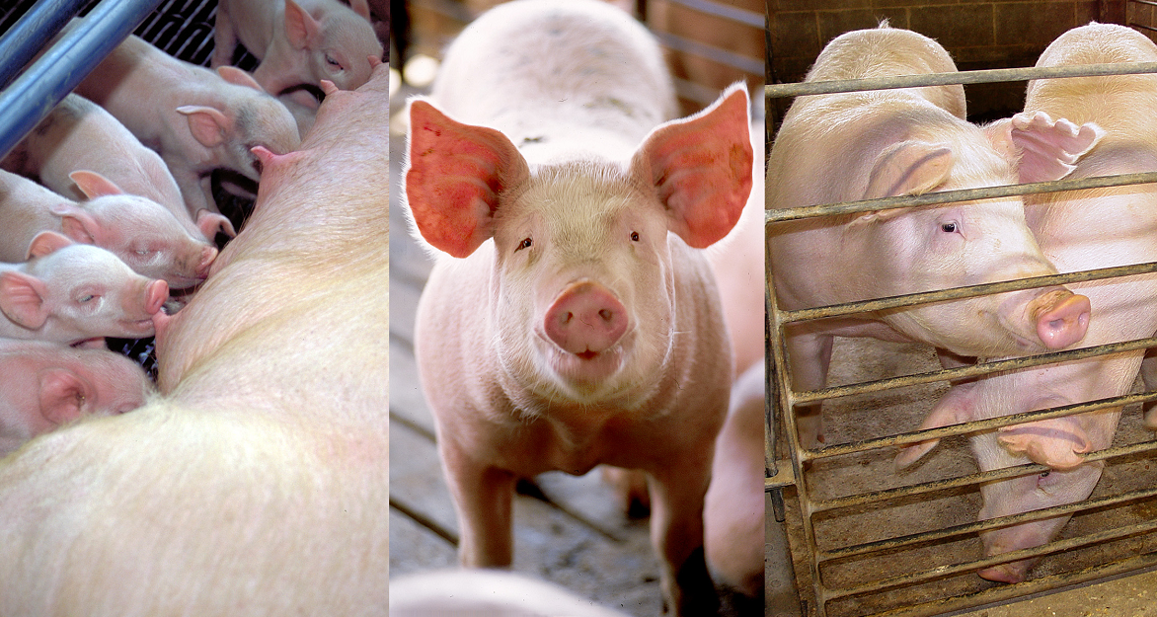
Xin trân trọng cám ơn!

